Slide 1
知网研学平台介绍及演示
Research Learning Platform
●中国知网研学平台事业本部
Notes:
大家好，这里是知网研学平台。
研学平台是一个聚集“汇读写”三大功能的研究型学习平台。能够汇集资源、高效阅读、创作投稿。今天将为大家进行研学平台的产品介绍和使用演示。

Slide 2
目录
（点击可跳转）
01 知网研学平台简介、定位及价值
一、如何登录/注册
六、如何在线投稿
02 知网研学平台使用教程
二、首页资源
七、如何管理个人知识
三、如何管理资源
八、如何进行团队学习
四、如何阅读文献
九、手机端使用方法
五、如何进行创作
十、电脑端使用方法

Slide 3
01 简介、定位及价值
Notes:
首先是产品简介、定位及价值

Slide 4
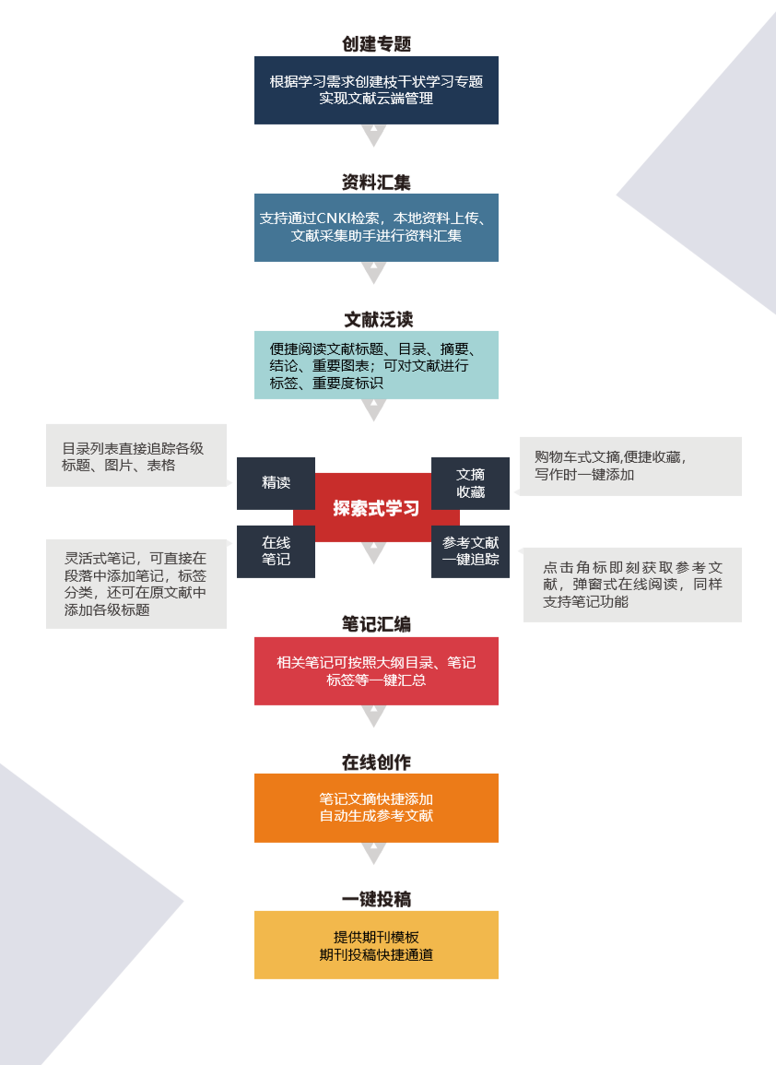
研学简介
Research Learning Platform
知网研学平台打造以汇聚资源、理解知识、实践应用、创作表达、个人知识管理等功能于一体，面向个人的研究型学习平台；重点支撑知识体系与创新能力构建的多设备同步的云服务平台；
利用XML碎片化、知识重组、知识网络构建等技术，改变了传统静态阅读方式，提供动态、交互、图谱化的新型增强阅读模式，培养读者发现问题、提出问题、解决问题的创新能力。
Notes:
读

Slide 5
研学定位
Research Learning Platform
自主探究
协同探究
个人学习、独立学习
群组学习、共同学习
通过知识发现来获取知识，培养独立思考的自学能力，
科学思维能力与创新素养能力
Notes:
产品定位可以讲研学平台理解为自主探究、协同探究两个平台。
自主探究，指个人学习、独立学习。协同探究，指群组学习、共同学习。
研学平台追求通过知识发现来获取知识、培养独立思考的自学能力，科学思维能力与创新素养能力。
将知识与技能、情感、态度与价值观的培养融为一体，

Slide 6
研学价值
Research Learning Platform
Notes:
产品价值分为汇读写三个部分
汇是汇集资源，包括123456等核心功能
读是深度研读，包括123456等核心功能
写是高效创作，包括123456等核心功能

Slide 7
02 使用教程
Notes:
下面向大家详细介绍研学平台的使用方法

Slide 8
第一步
如何登录/注册
Notes:
读

Slide 9
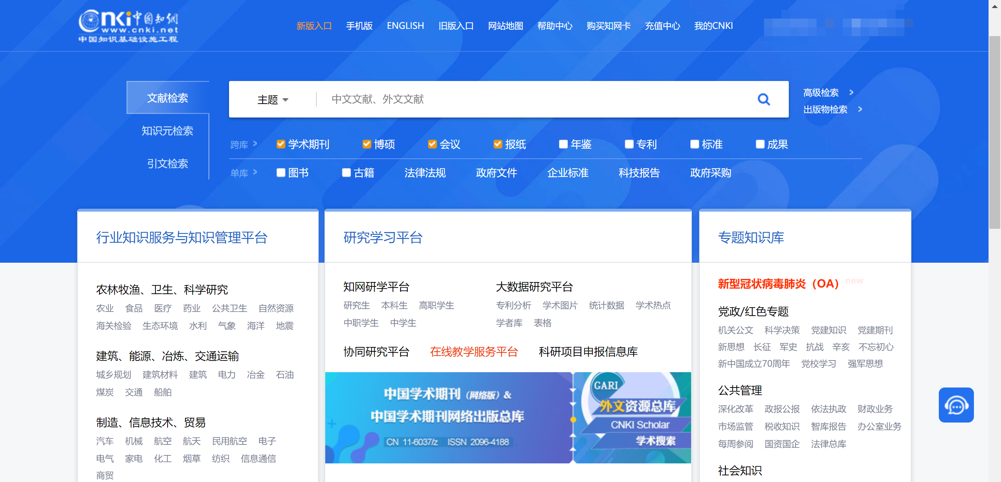
打开知网研学
方法①：1. 打开中国知网（cnki.net） 2. 点击中间知网研学平台
点击“知网研学平台”
Notes:
研学平台的打开方式有两种，第一种，打开中国知网（cnki.net） ，点击中间研究型学习平台

Slide 10
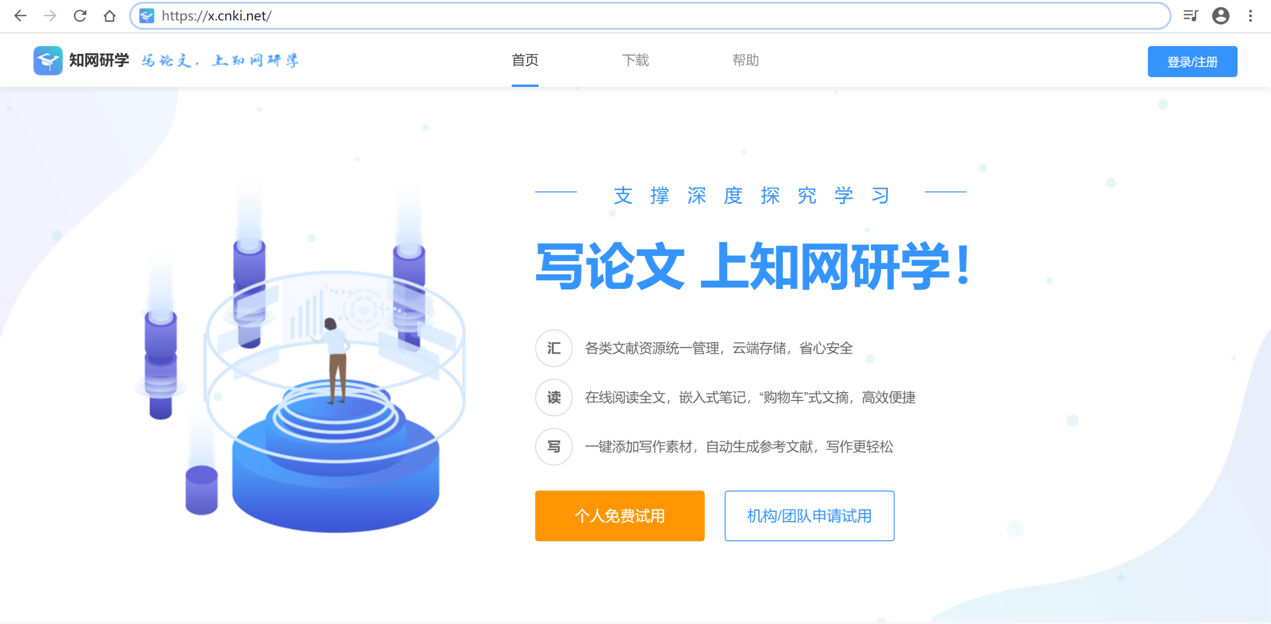
打开知网研学
方法②：搜索栏输入 x.cnki.net
搜索栏输入 x.cnki.net
Notes:
第二种：搜索栏输入 x.cnki.net

Slide 11
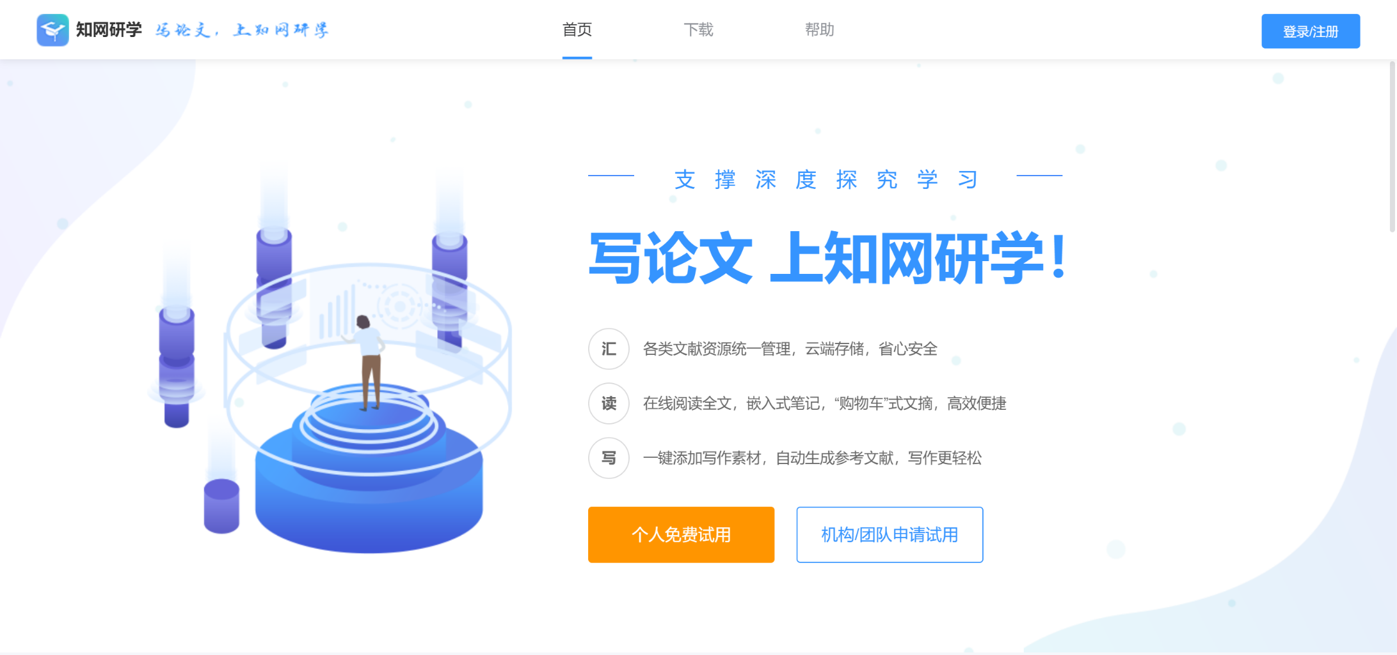
登录/注册
1. 点击右上角“登录/注册”，根据提示进行注册
点击“登录/注册”

Slide 12
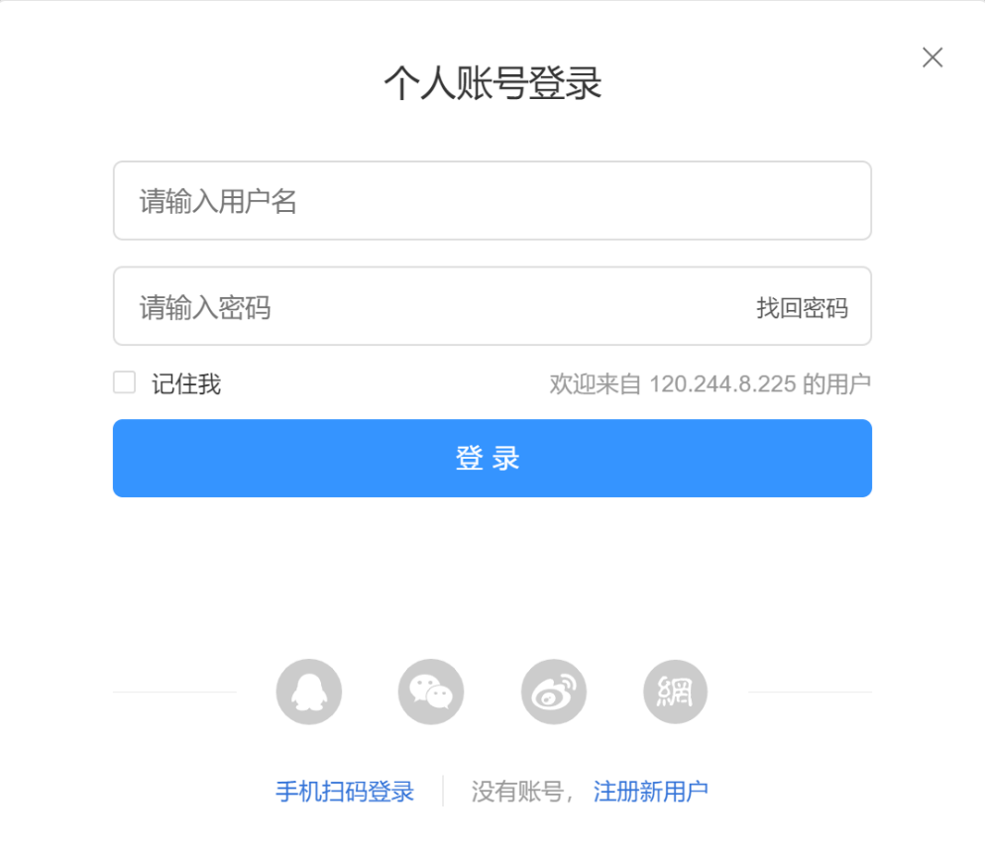
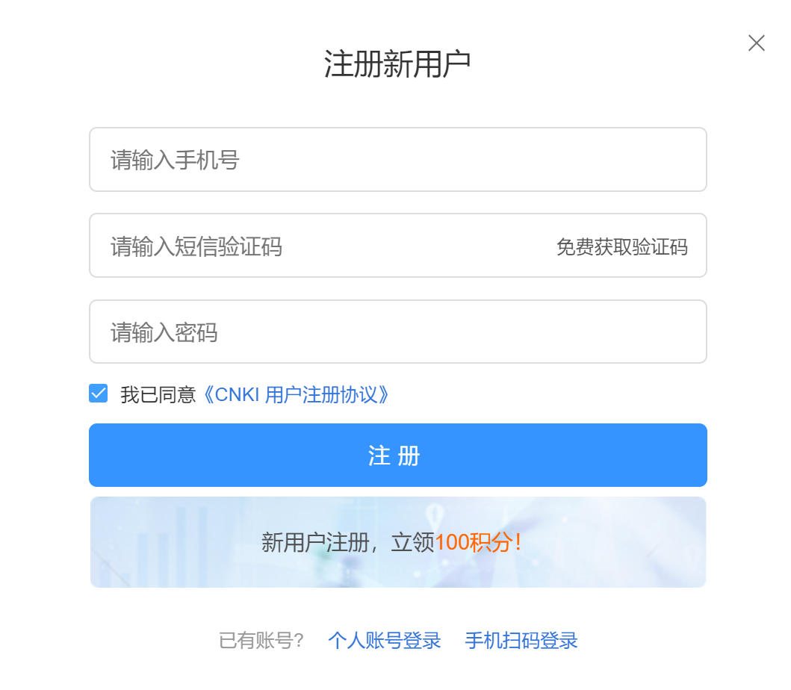
登录/注册
1. 点击右上角“登录/注册”，根据提示进行注册
已注册用户
输入账号密码登录
未注册用户
通过手机号和验证码进行注册
新用户点击
“注册新用户”

Slide 13
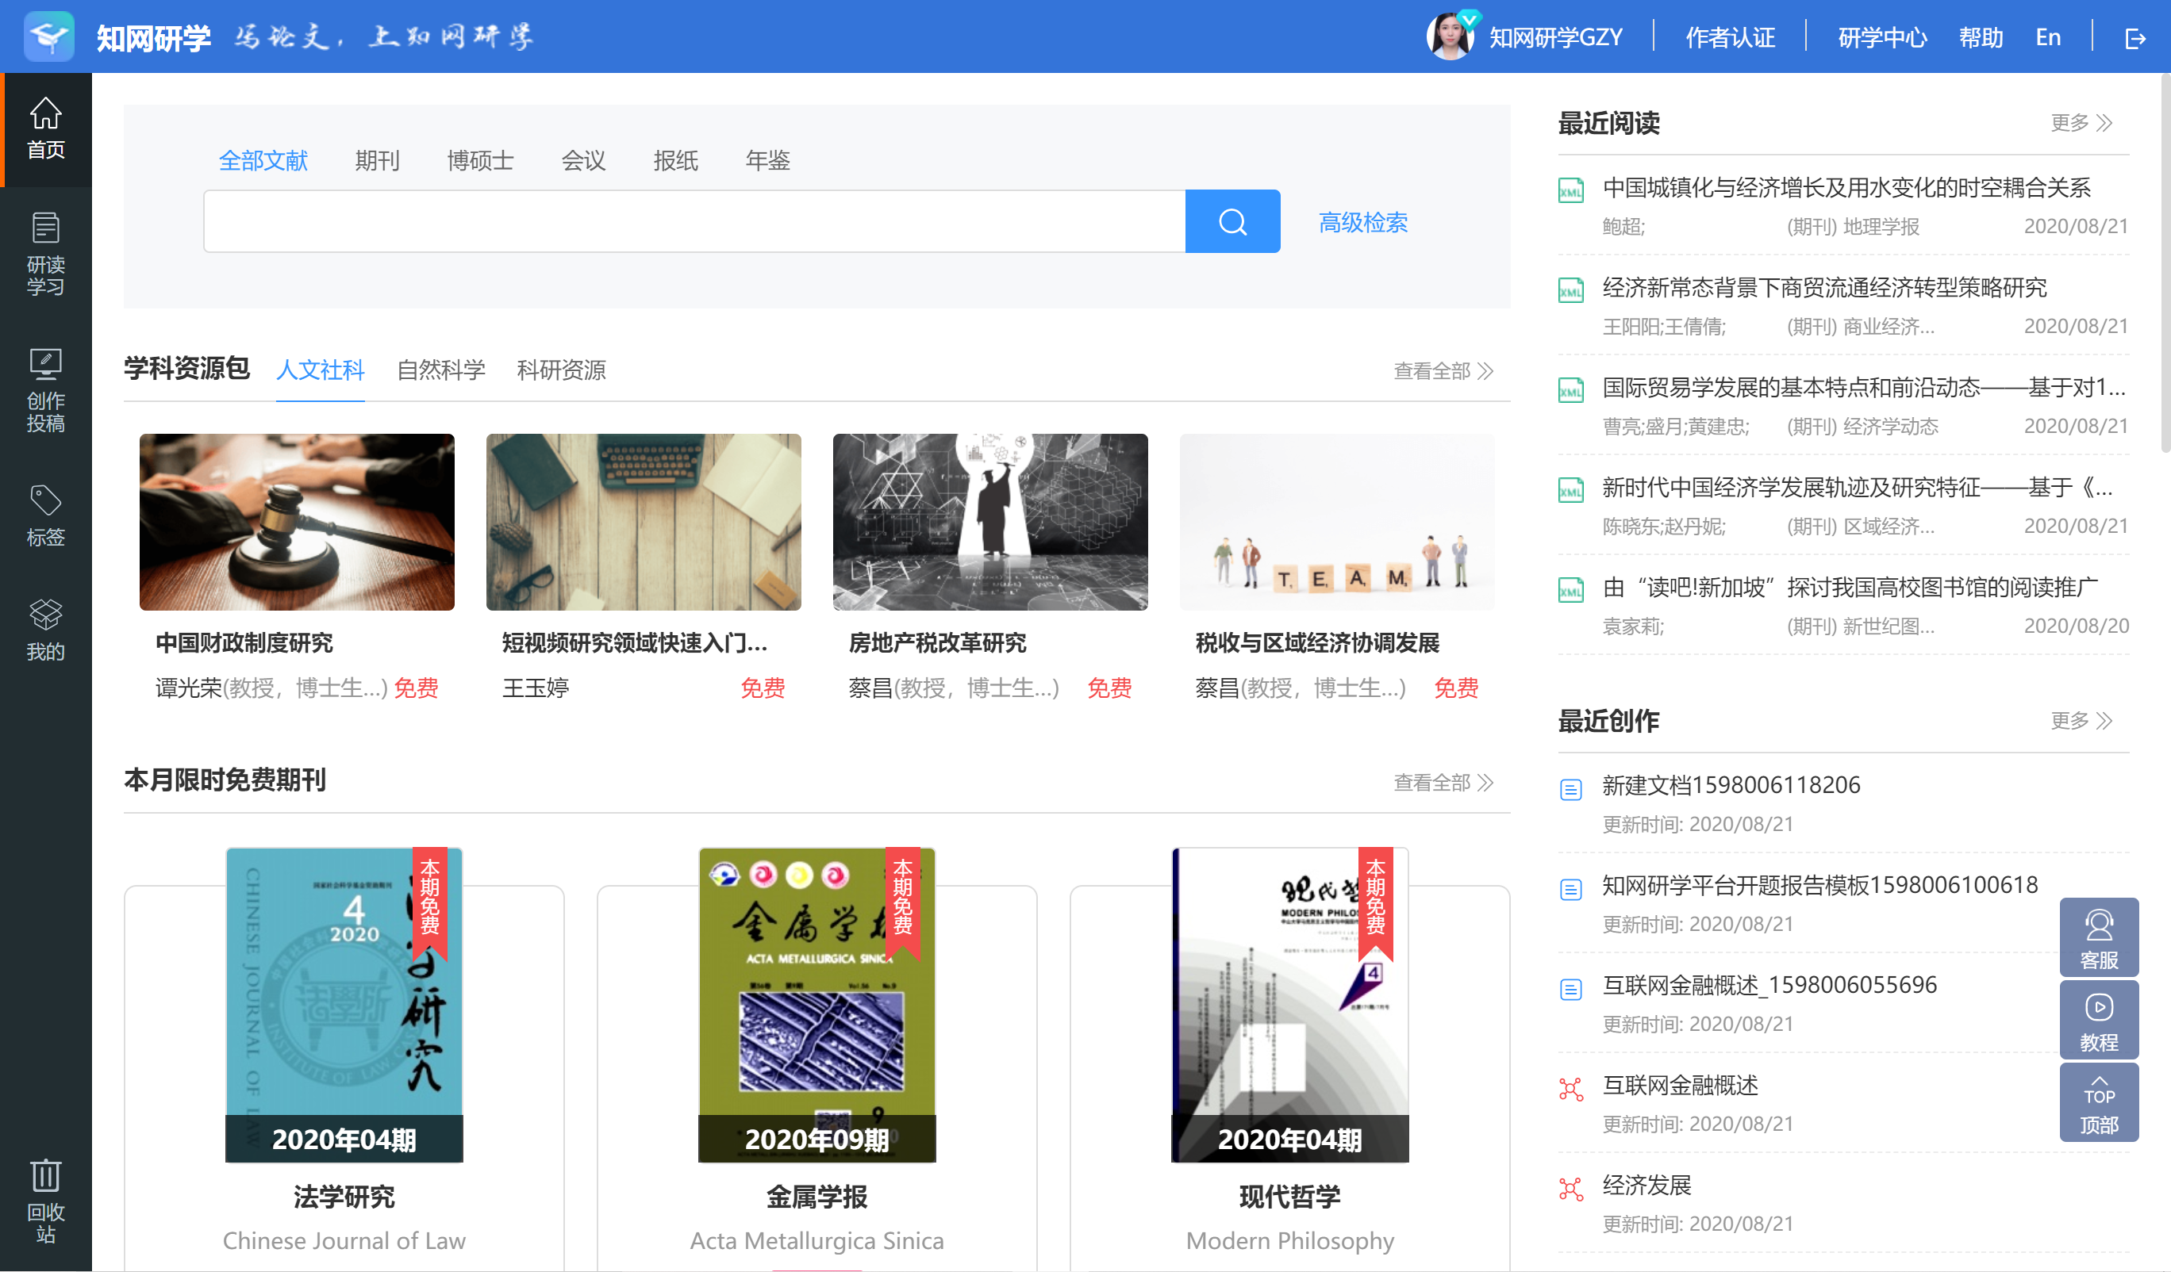
绑定资源账号
绑定资源账号可以浏览所有文献
第一步：点击右上角头像
第一步：点击头像

Slide 14
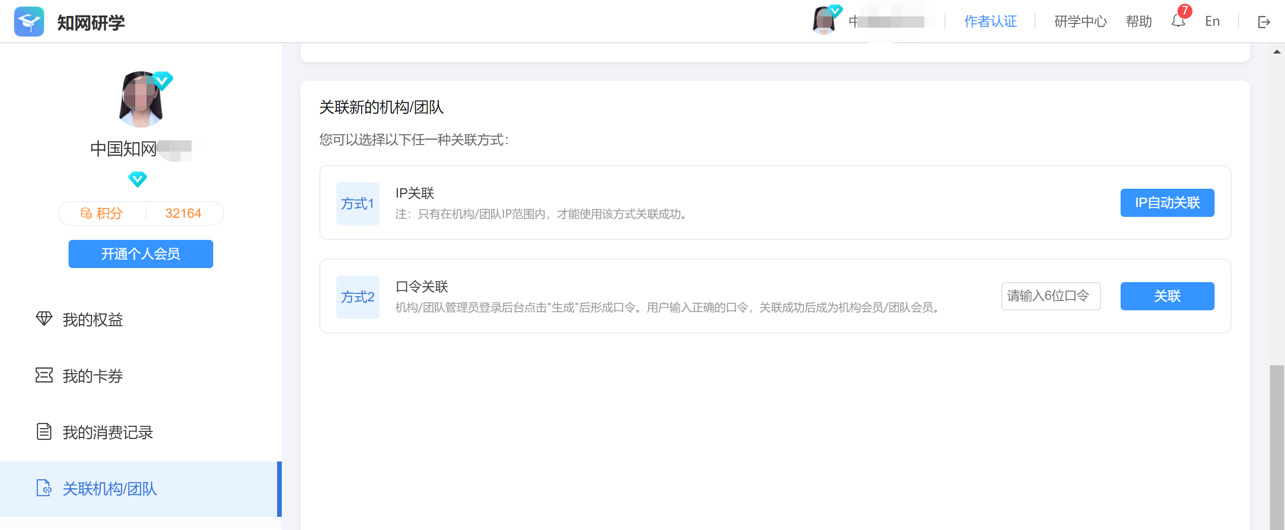
绑定资源账号（VIP账号）——方法①
绑定资源账号可以浏览所有文献
第二步：根据自身类型选择绑定方式
第二步：点击左侧
“关联机构/团队”
输入口令

Slide 15
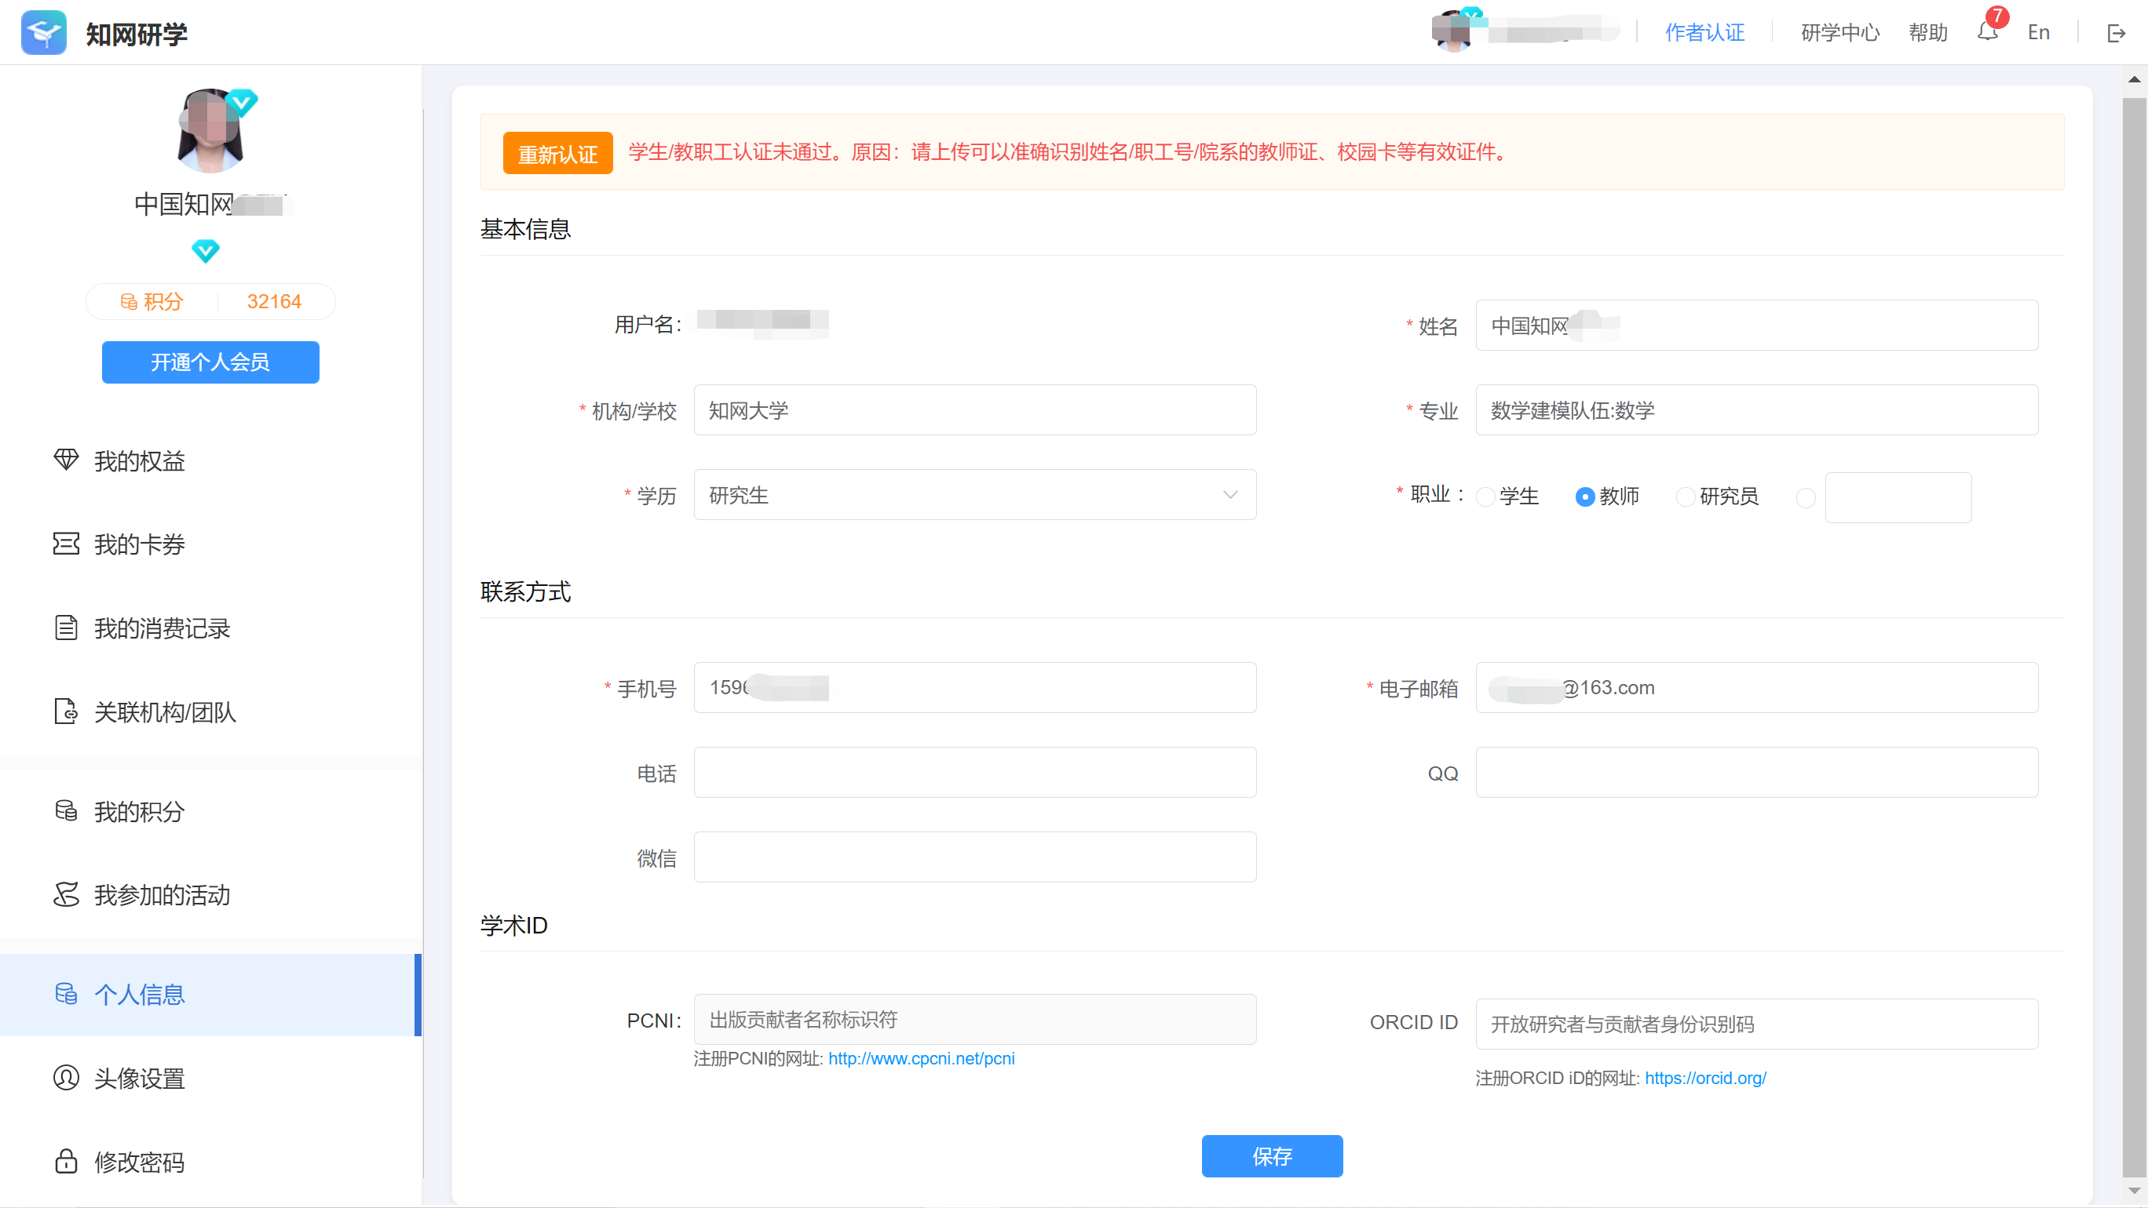
修改自身信息
个人信息-修改信息
第三步：点击左侧
“个人信息”
打*的按照单位要求进行填写

Slide 16
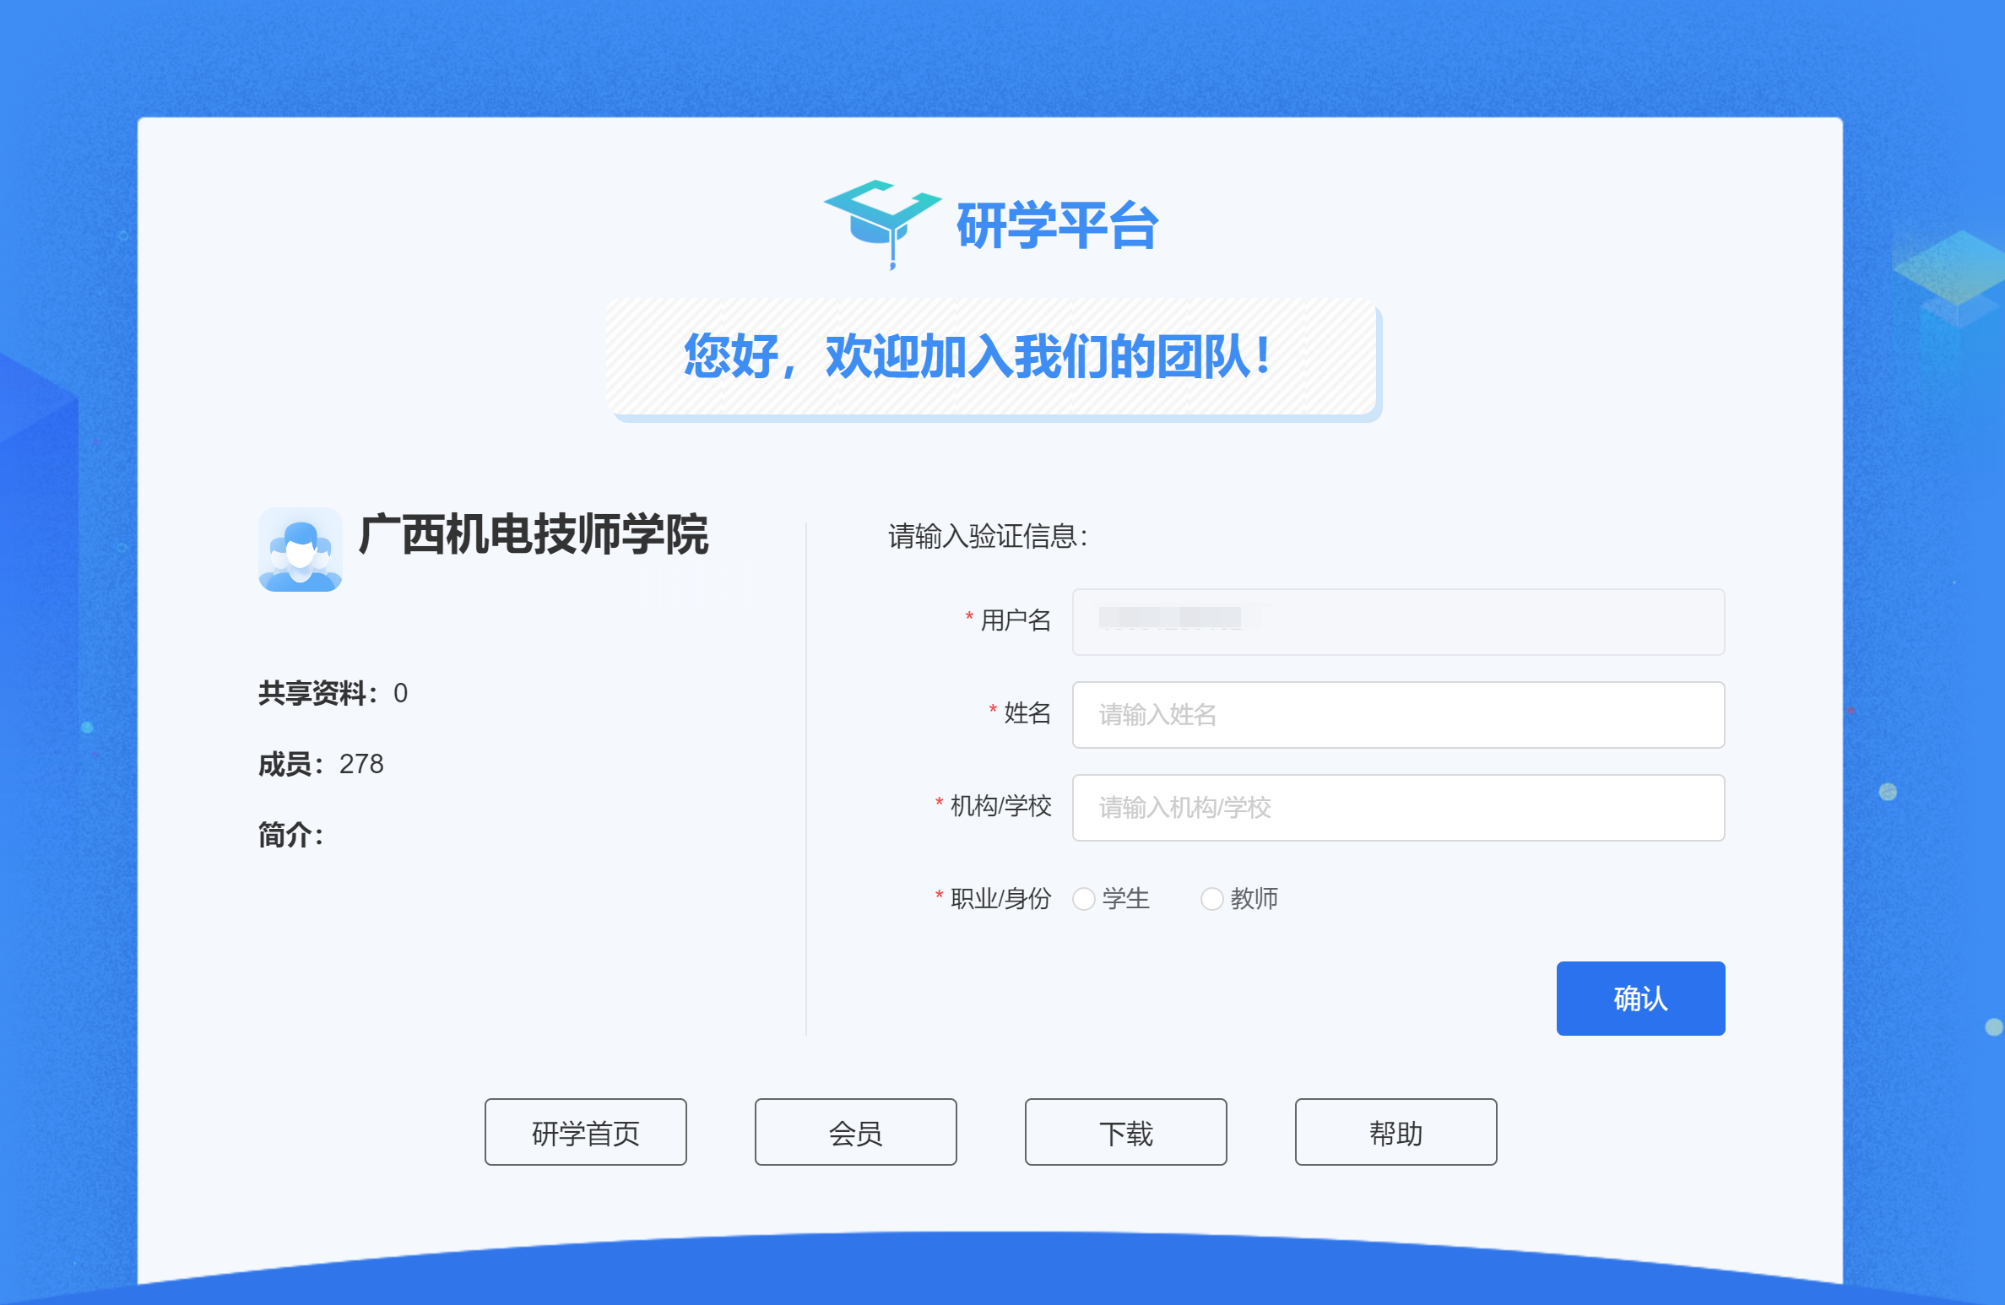
绑定资源账号（VIP账号）——方法②
收到邀请链接/二维码—点击链接/扫描—点击“马上加入”
输入验证信息（例如姓名+身份）
后台自动审核入团队

Slide 17
第二步
首页资源

Slide 18
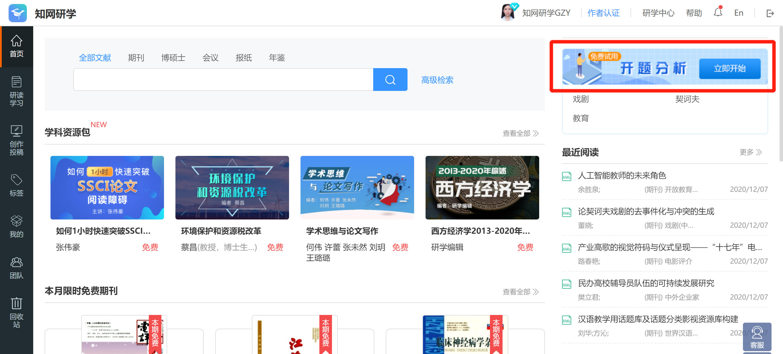
开题分析
整合选题主要依据 确定选题探究内容

Slide 19
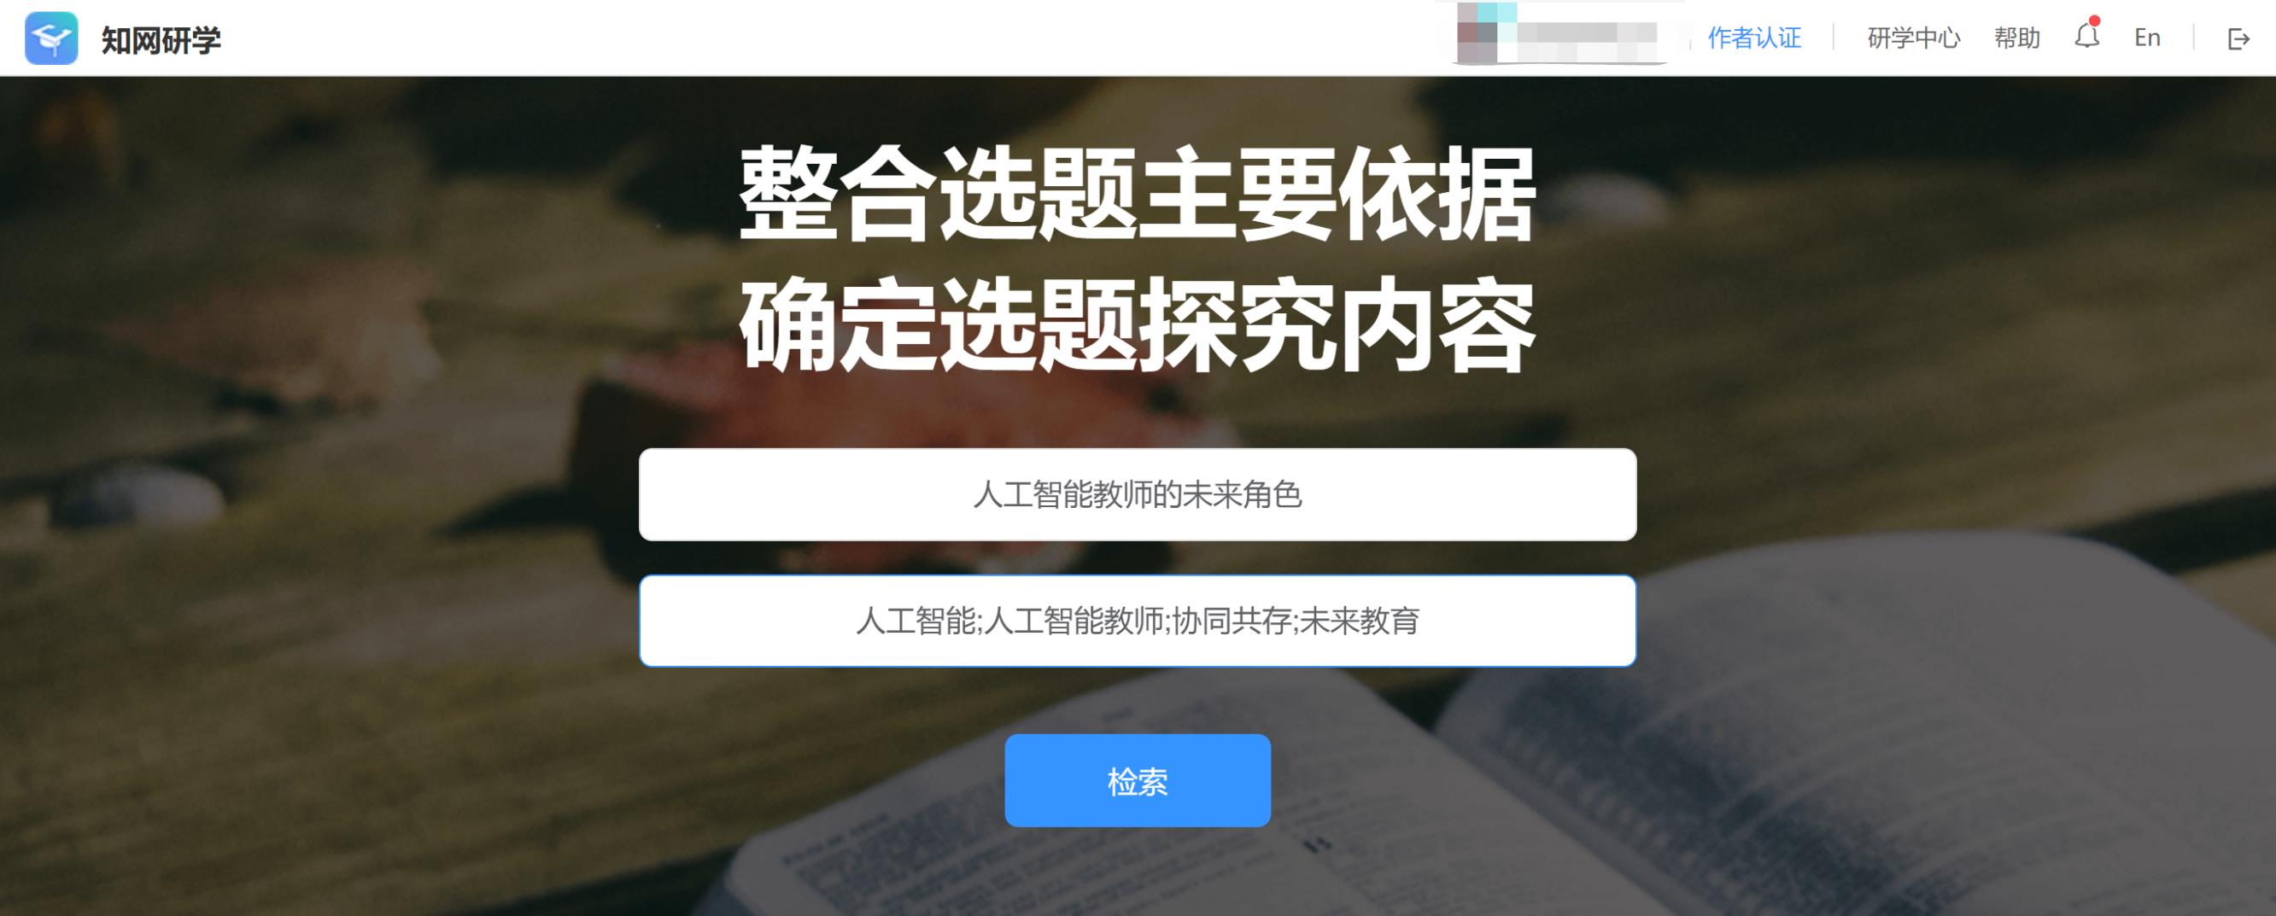
开题分析
整合选题主要依据 确定选题探究内容
输入标题和关键词

Slide 20
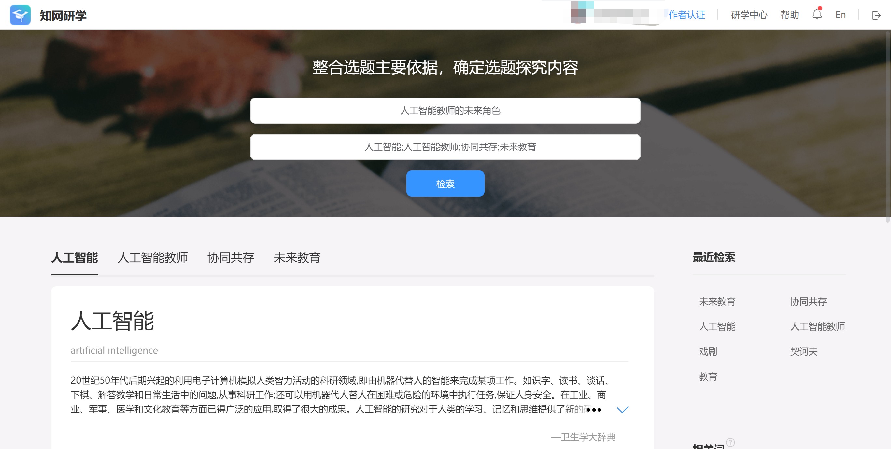
开题分析
整合选题主要依据 确定选题探究内容
关键词分析

Slide 21
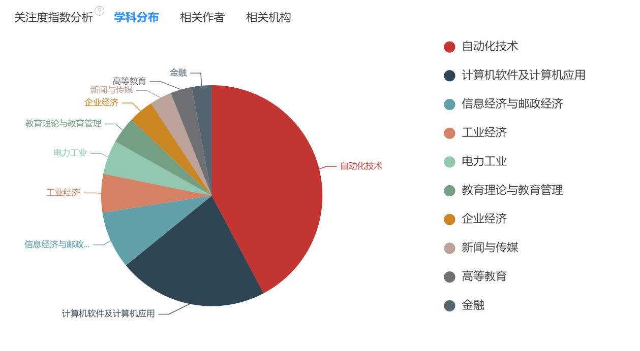
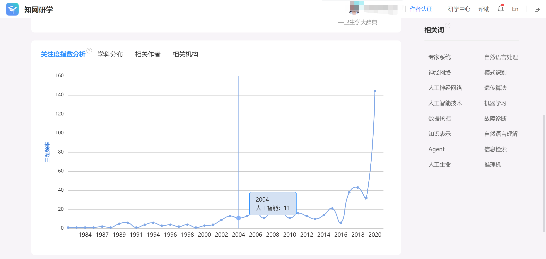
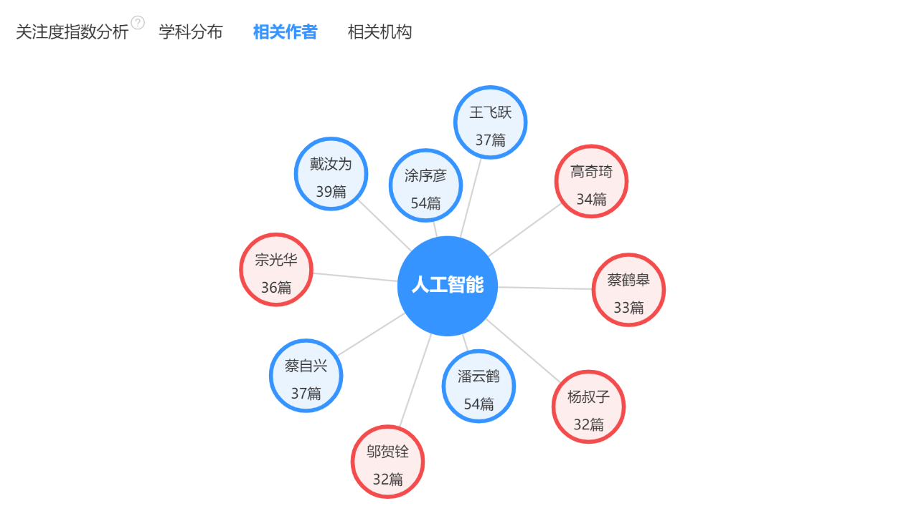
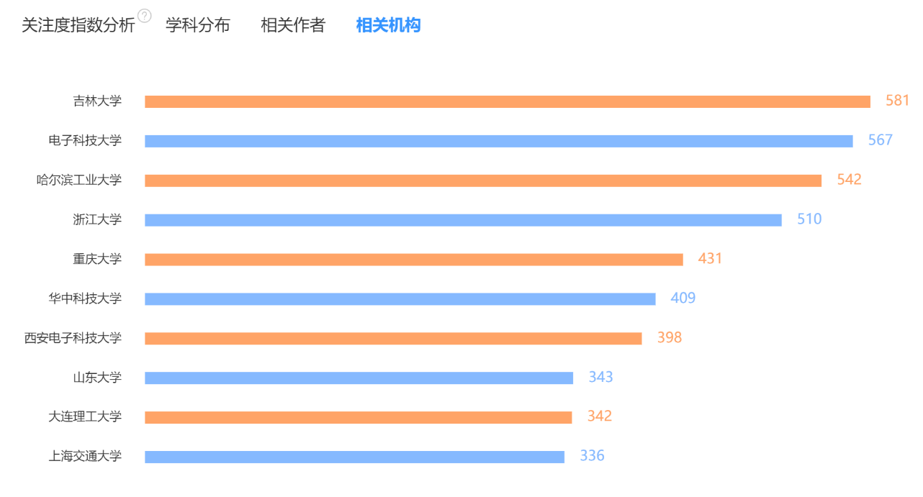
开题分析
整合选题主要依据 确定选题探究内容

Slide 22
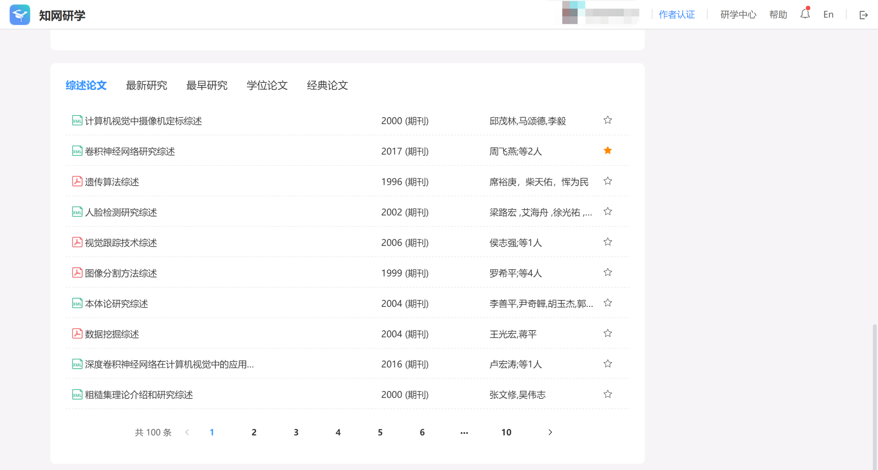
开题分析
整合选题主要依据 确定选题探究内容
提供不同维度的文献

Slide 23
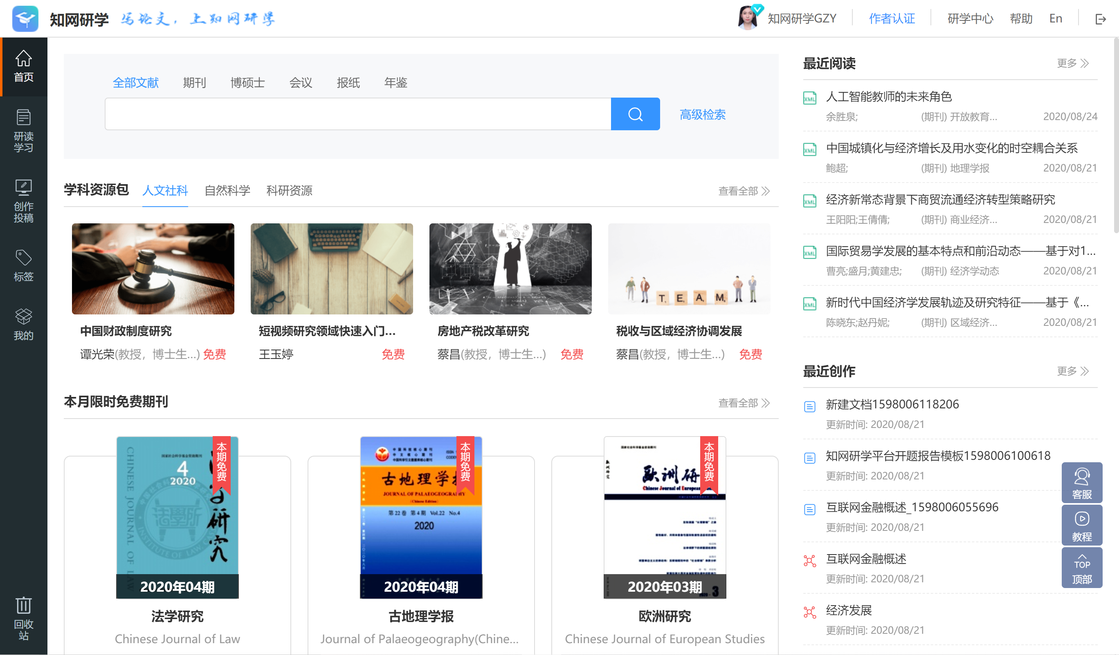
学科资源包
不同类型的知识体系学习
查看全部学科资源包

Slide 24
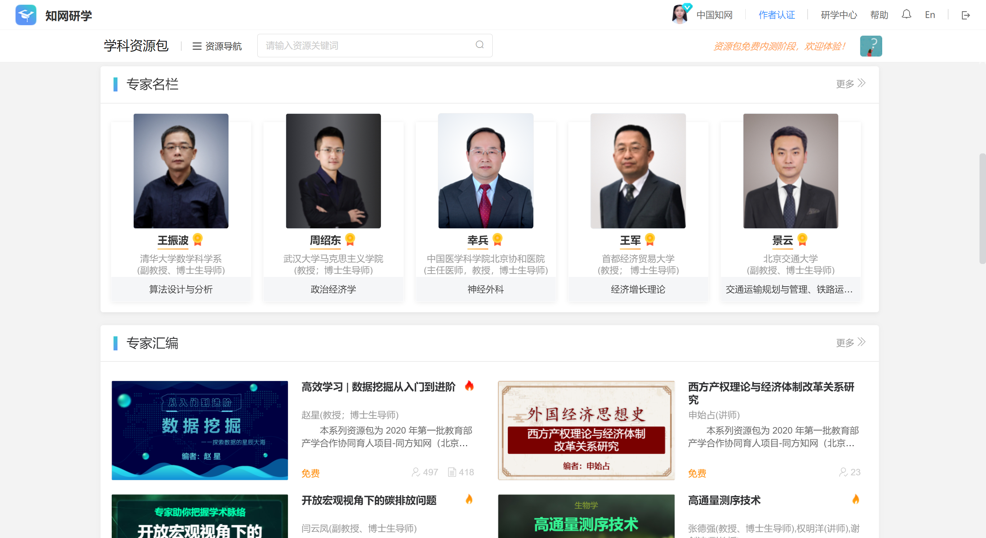
学科资源包
不同类型的知识体系学习
选择所需要的学科资源包

Slide 25
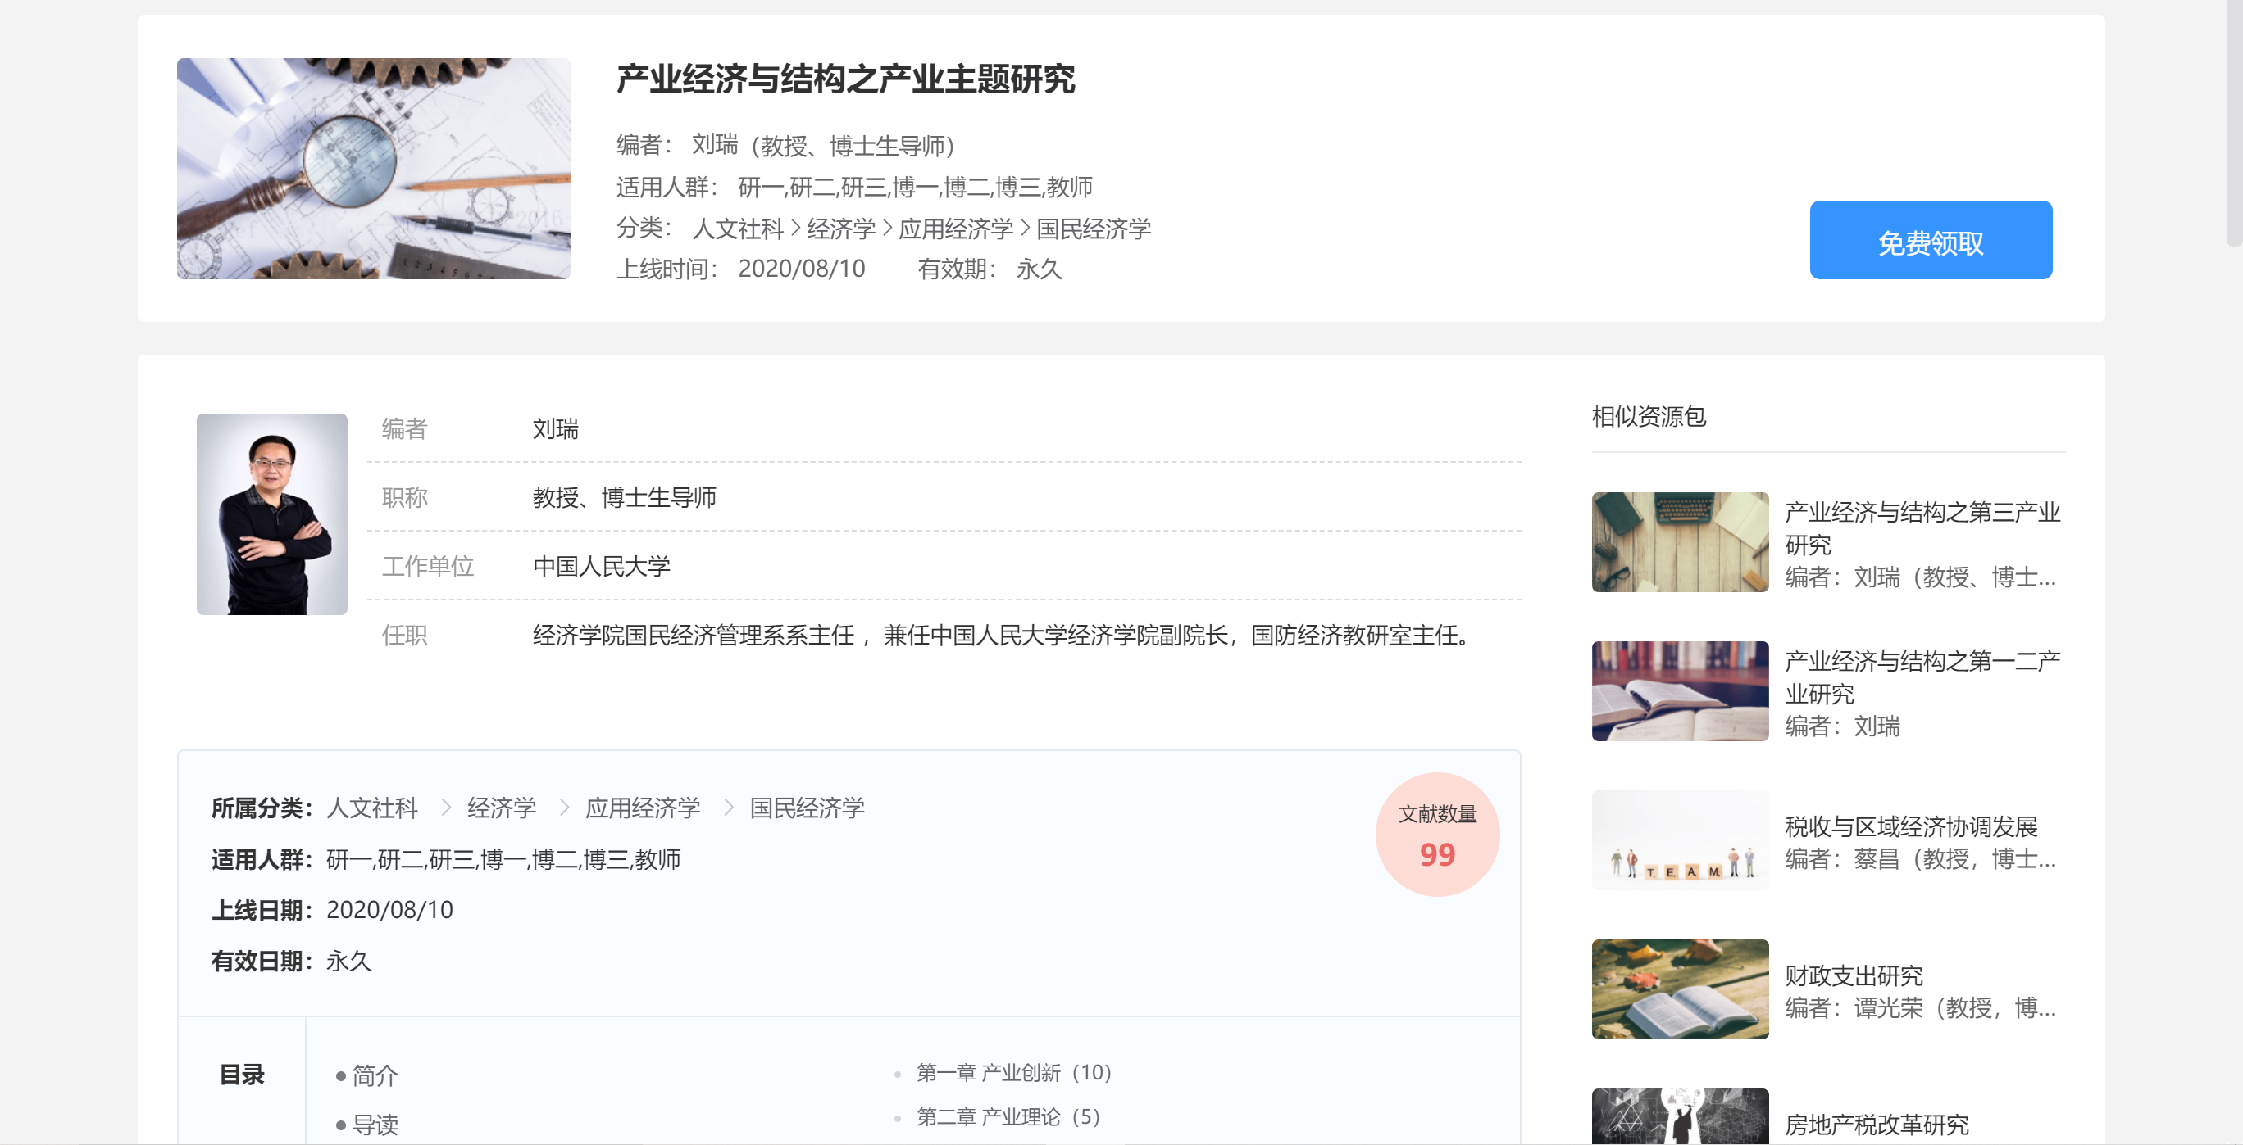
学科资源包
不同类型的知识体系学习
领取学科资源包
后期进行学习

Slide 26
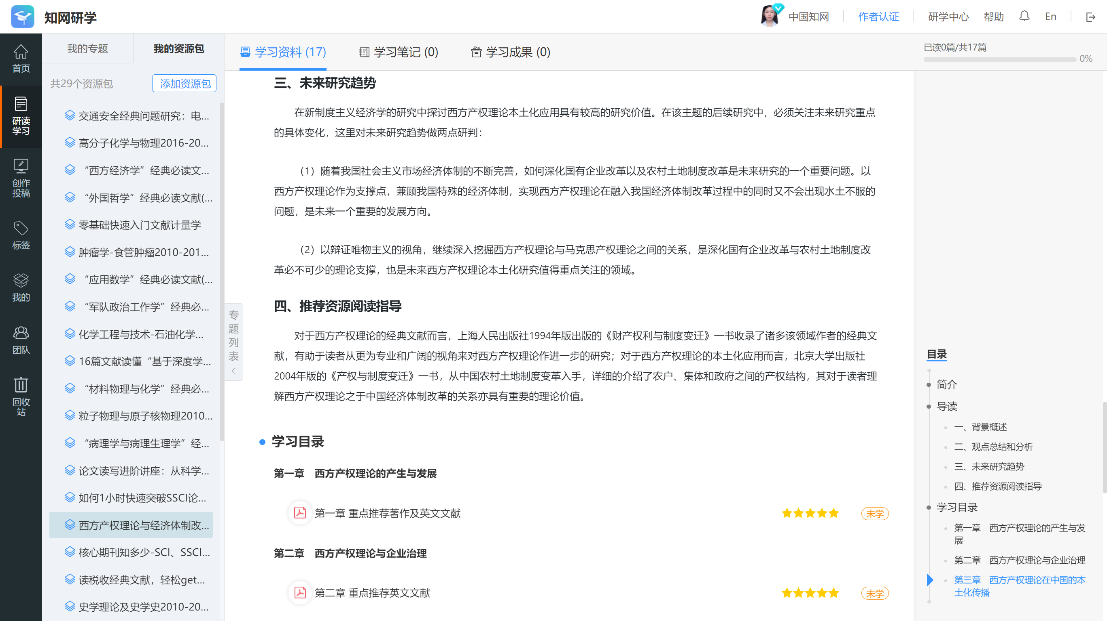
学科资源包
不同类型的知识体系学习
学科资源包学习

Slide 27
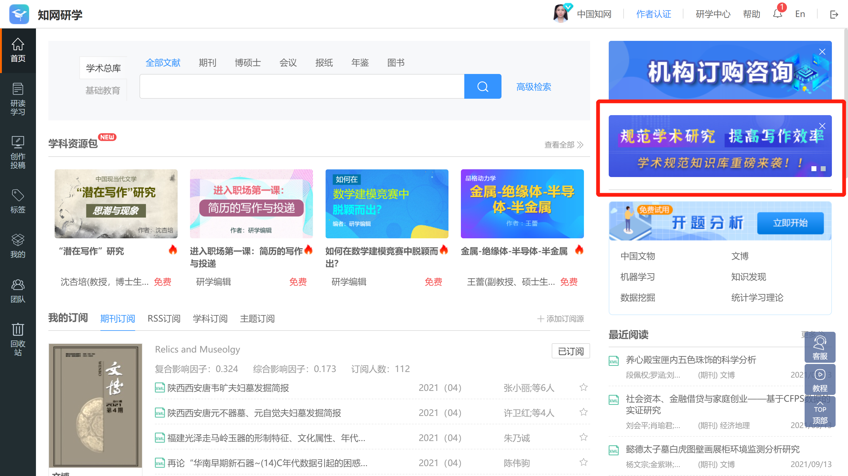
学术规范知识库
新增板块
首页新增学术规范知识库

Slide 28
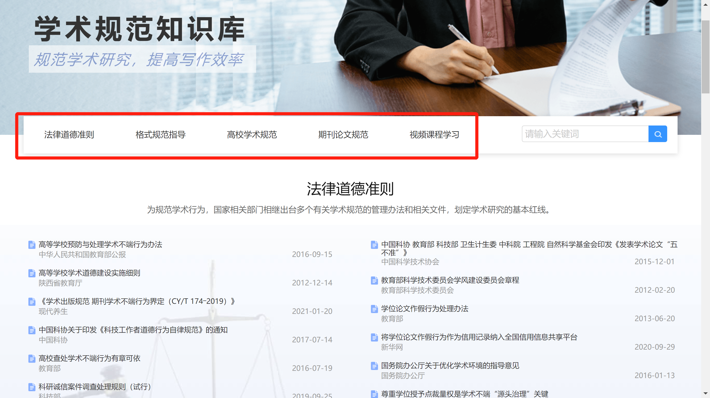
学术规范知识库
新增板块
包含5类规范知识

Slide 29
第三步
如何管理资源

Slide 30
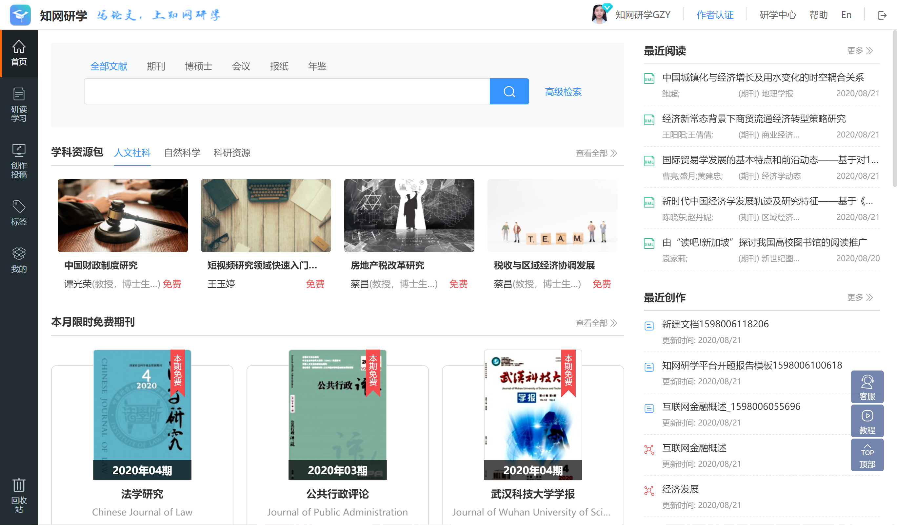
研读学习
归纳管理个人素材
点击左侧的
“研读学习”

Slide 31
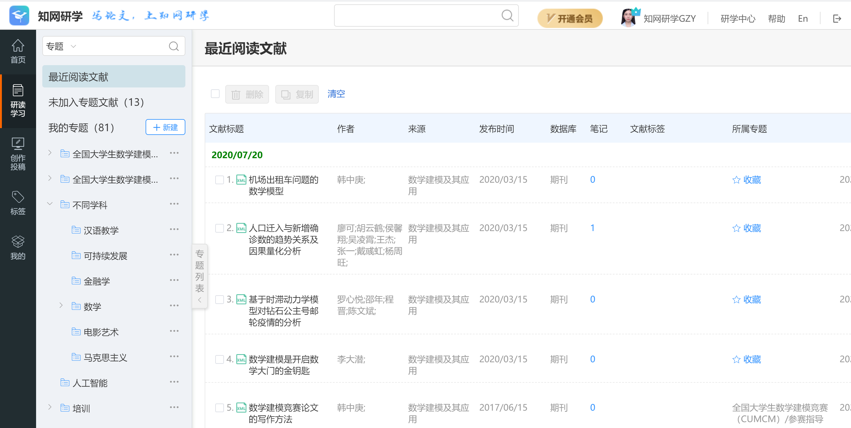
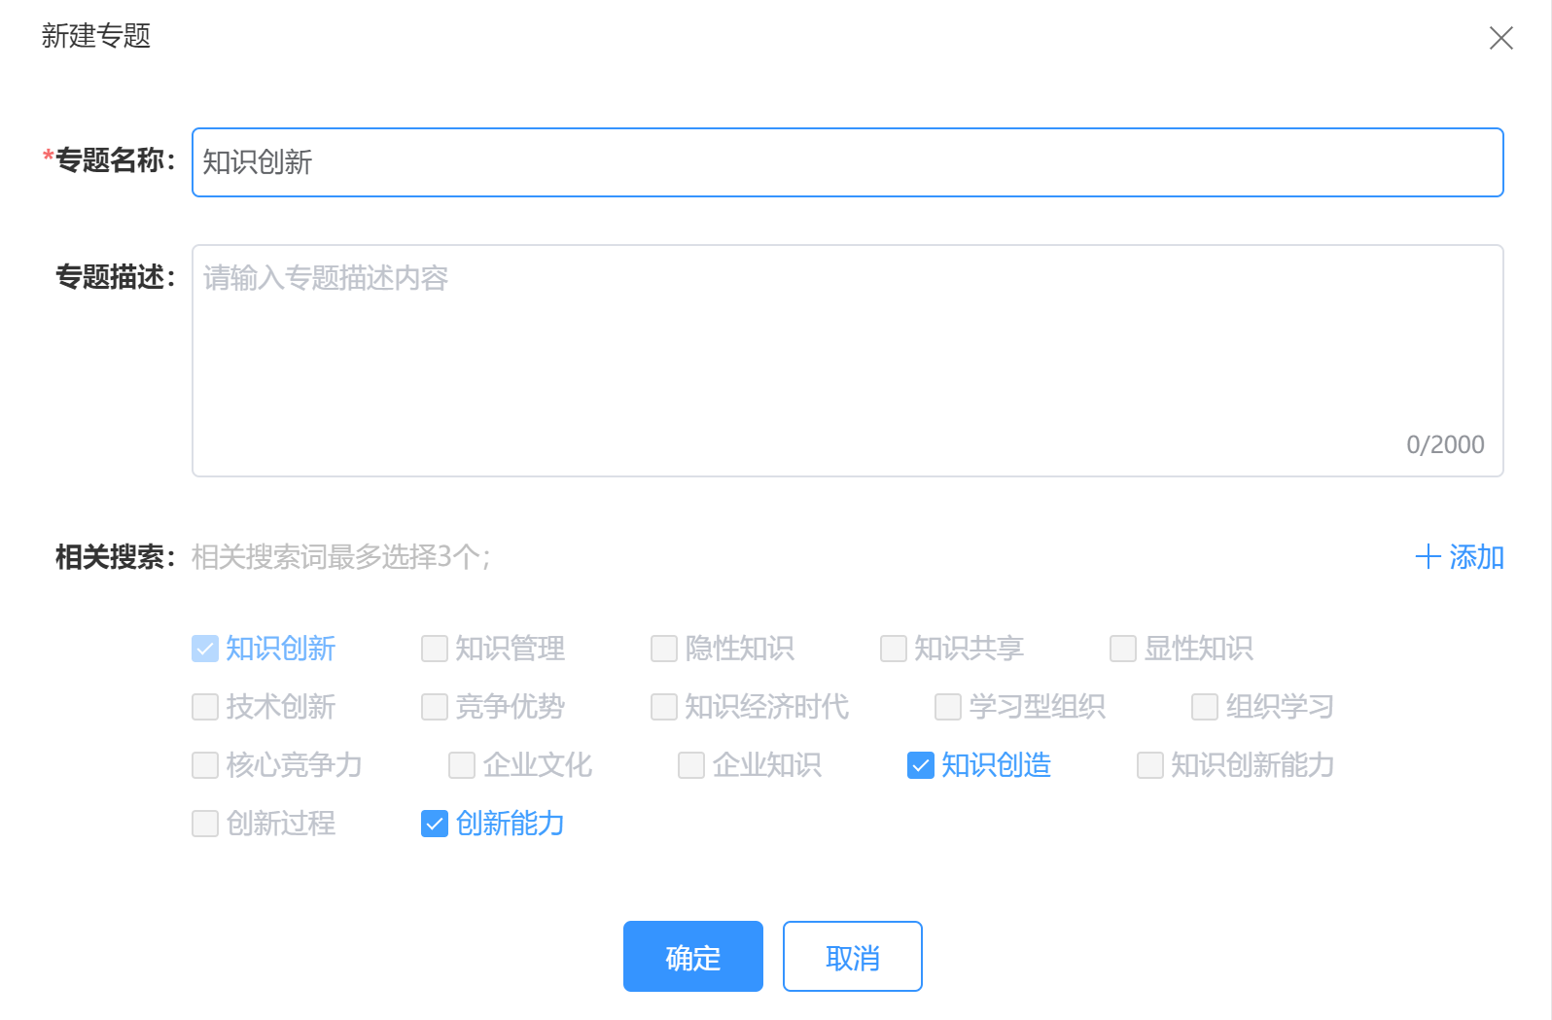
新建专题
归纳管理个人素材
可以新建专题 收纳文献
输入想创建的专题名称
可以选择相关的搜索词

Slide 32
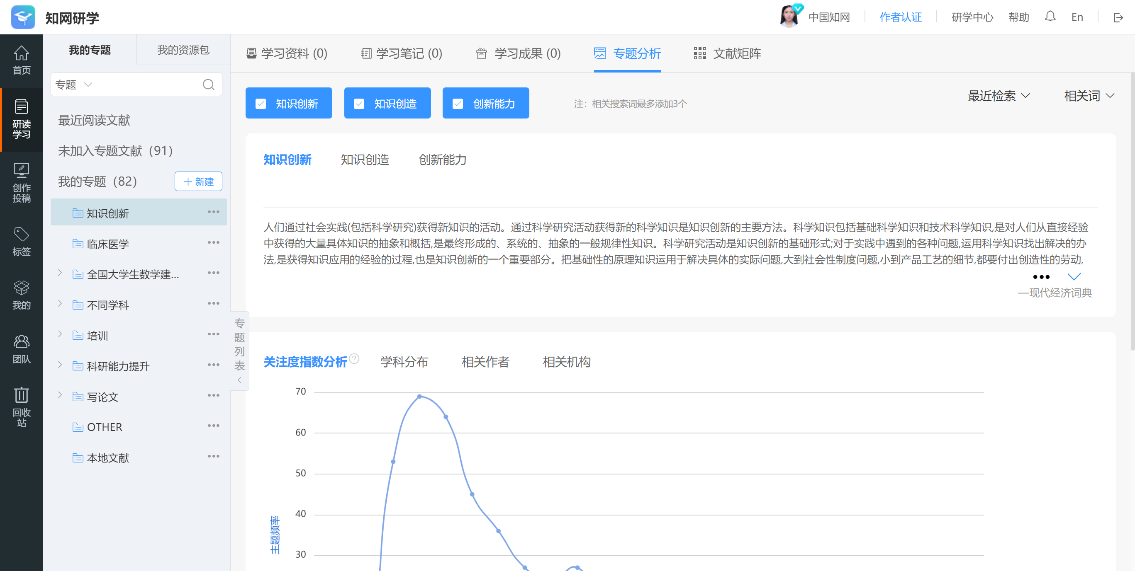
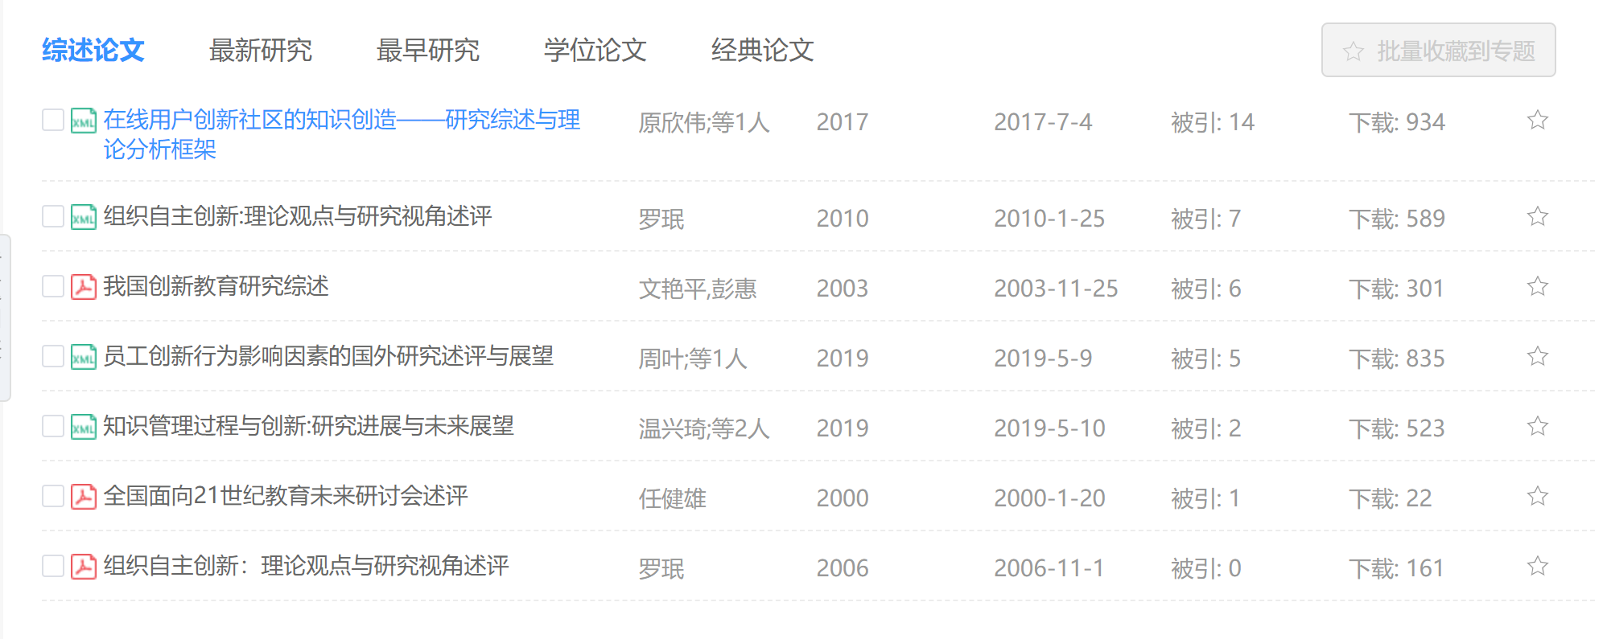
专题分析
分析相关词汇的指数和重点文献
依据选定的搜索词
给出指数分析和分类文献

Slide 33
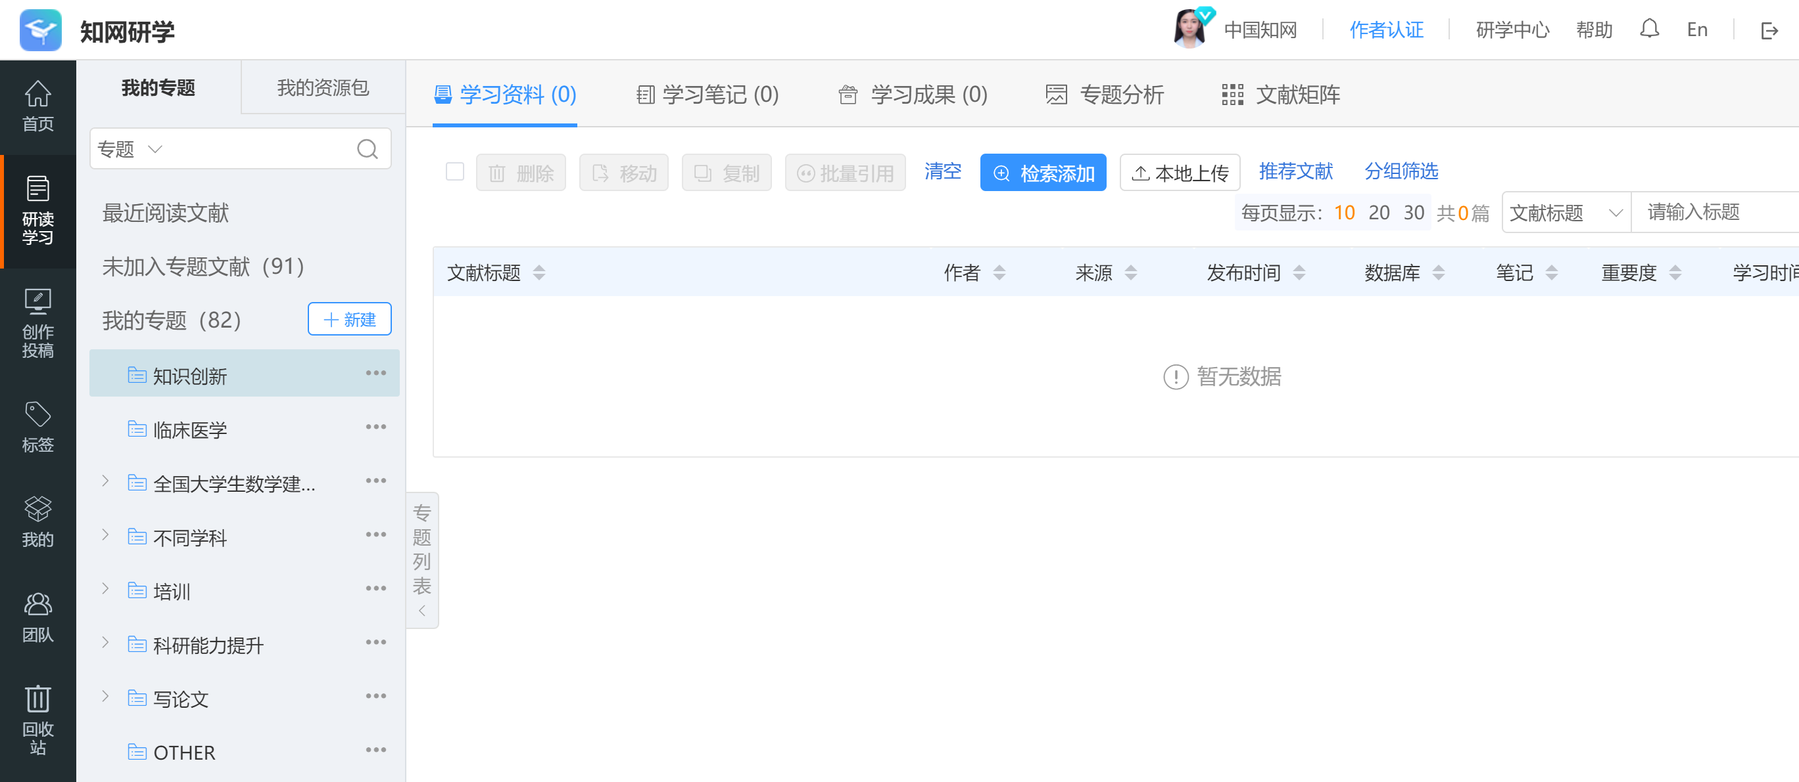
检索添加
链接知网五大核心库一键添加文献
检索添加：链接知网五大核心库一键添加文献
创建好的专题

Slide 34
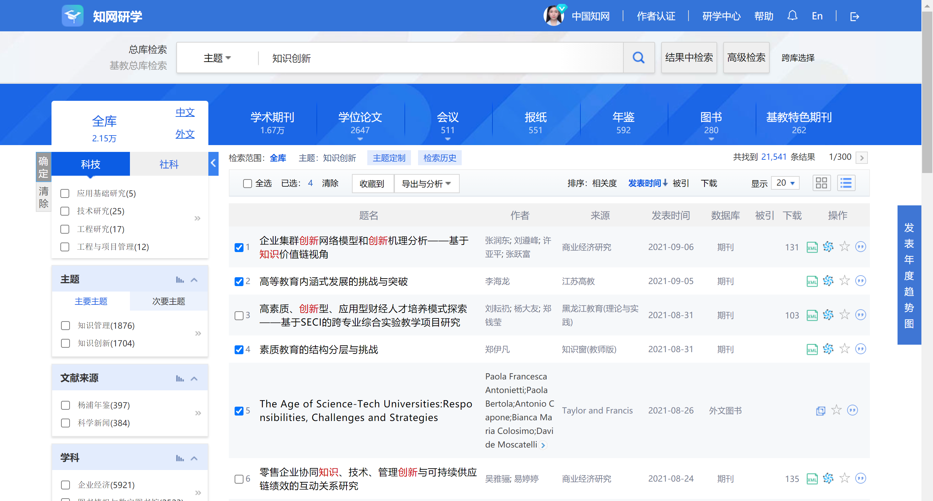
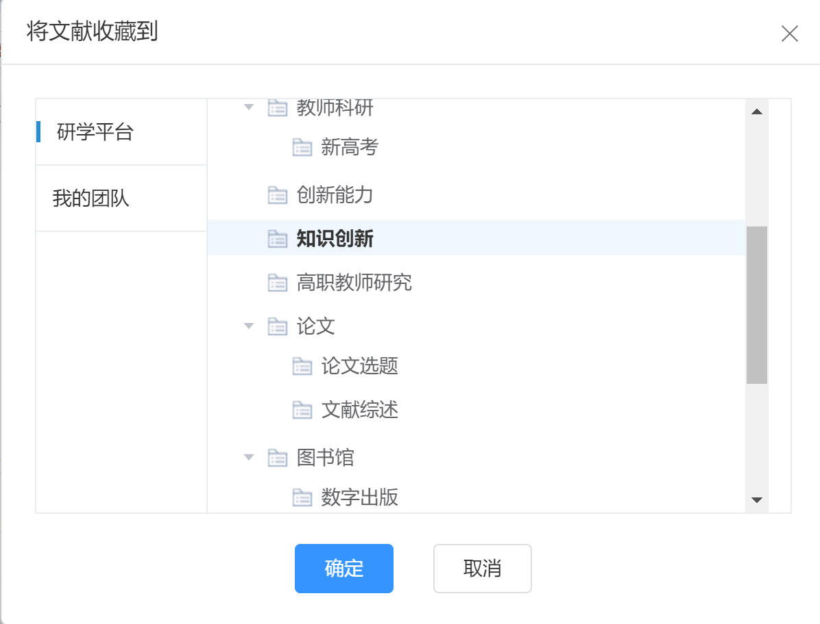
选择文献
收藏到专题

Slide 35
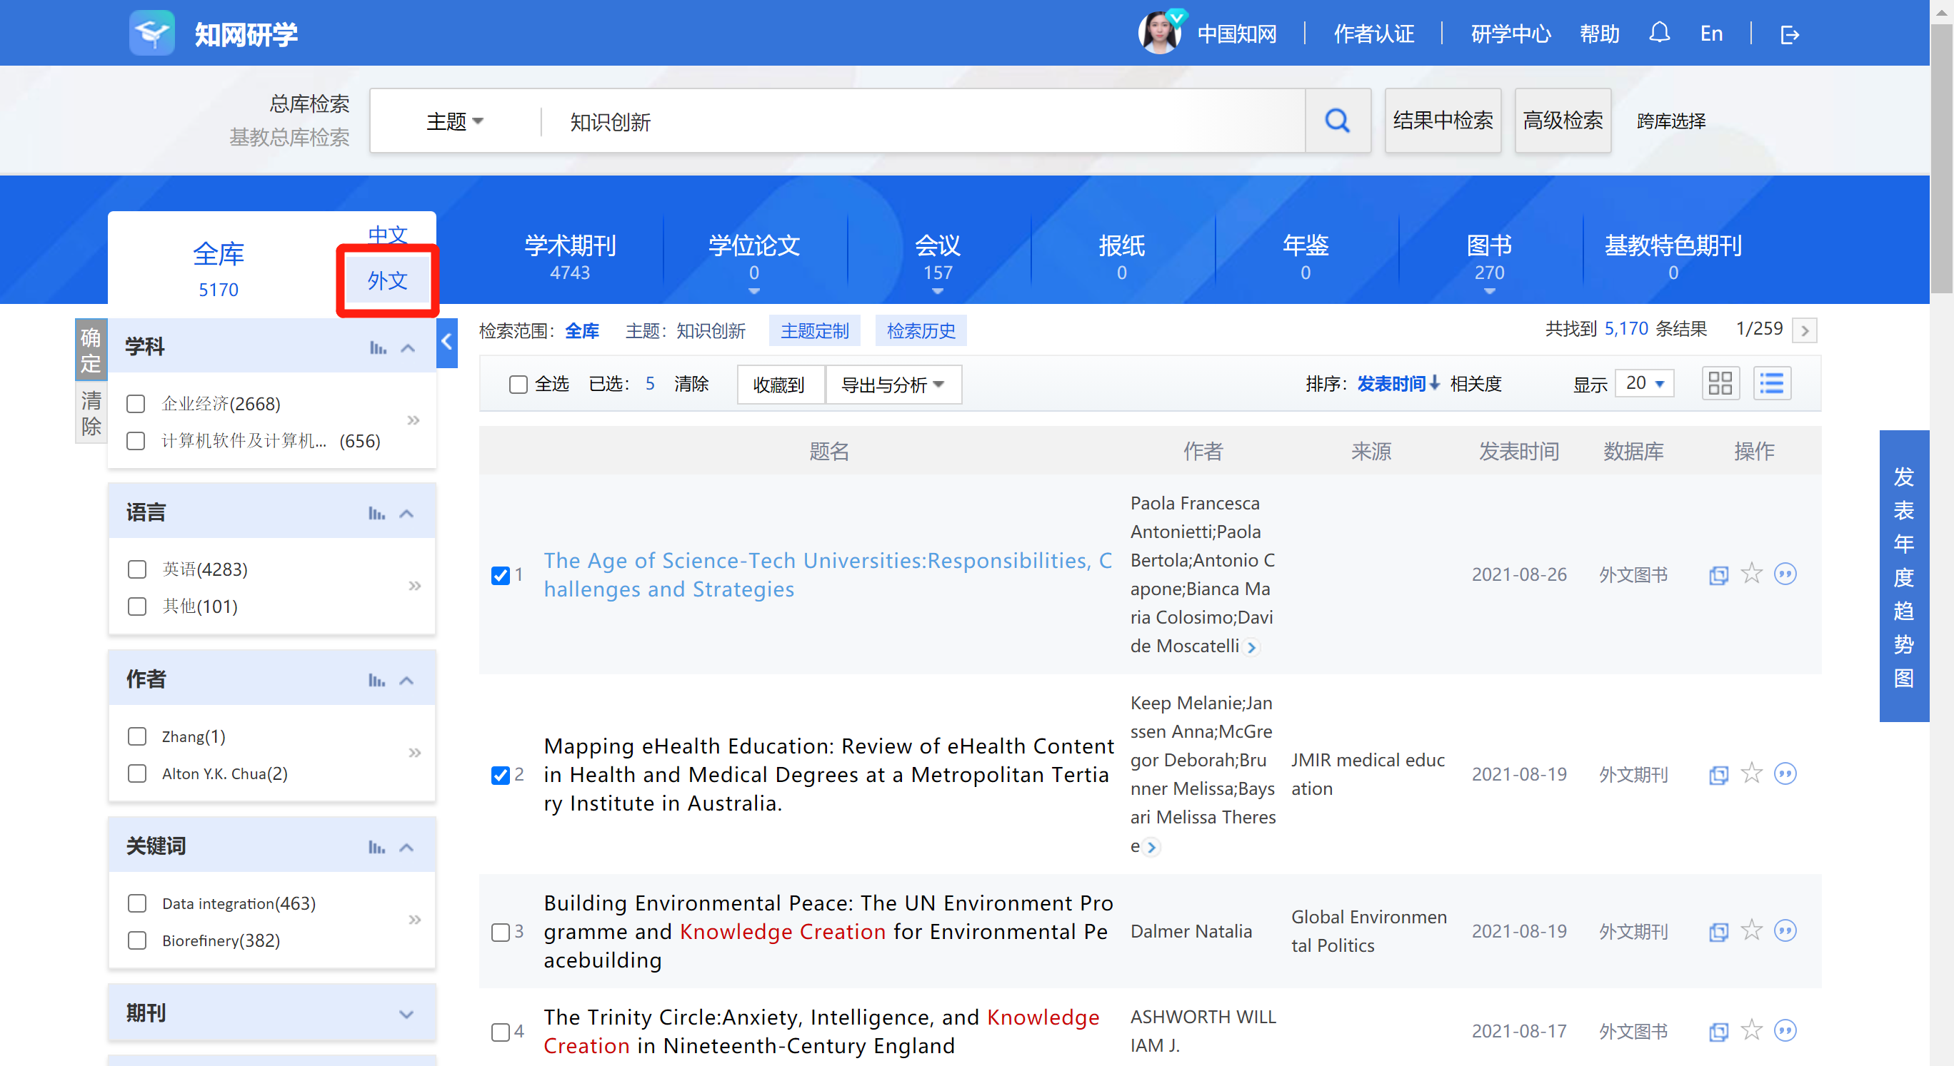
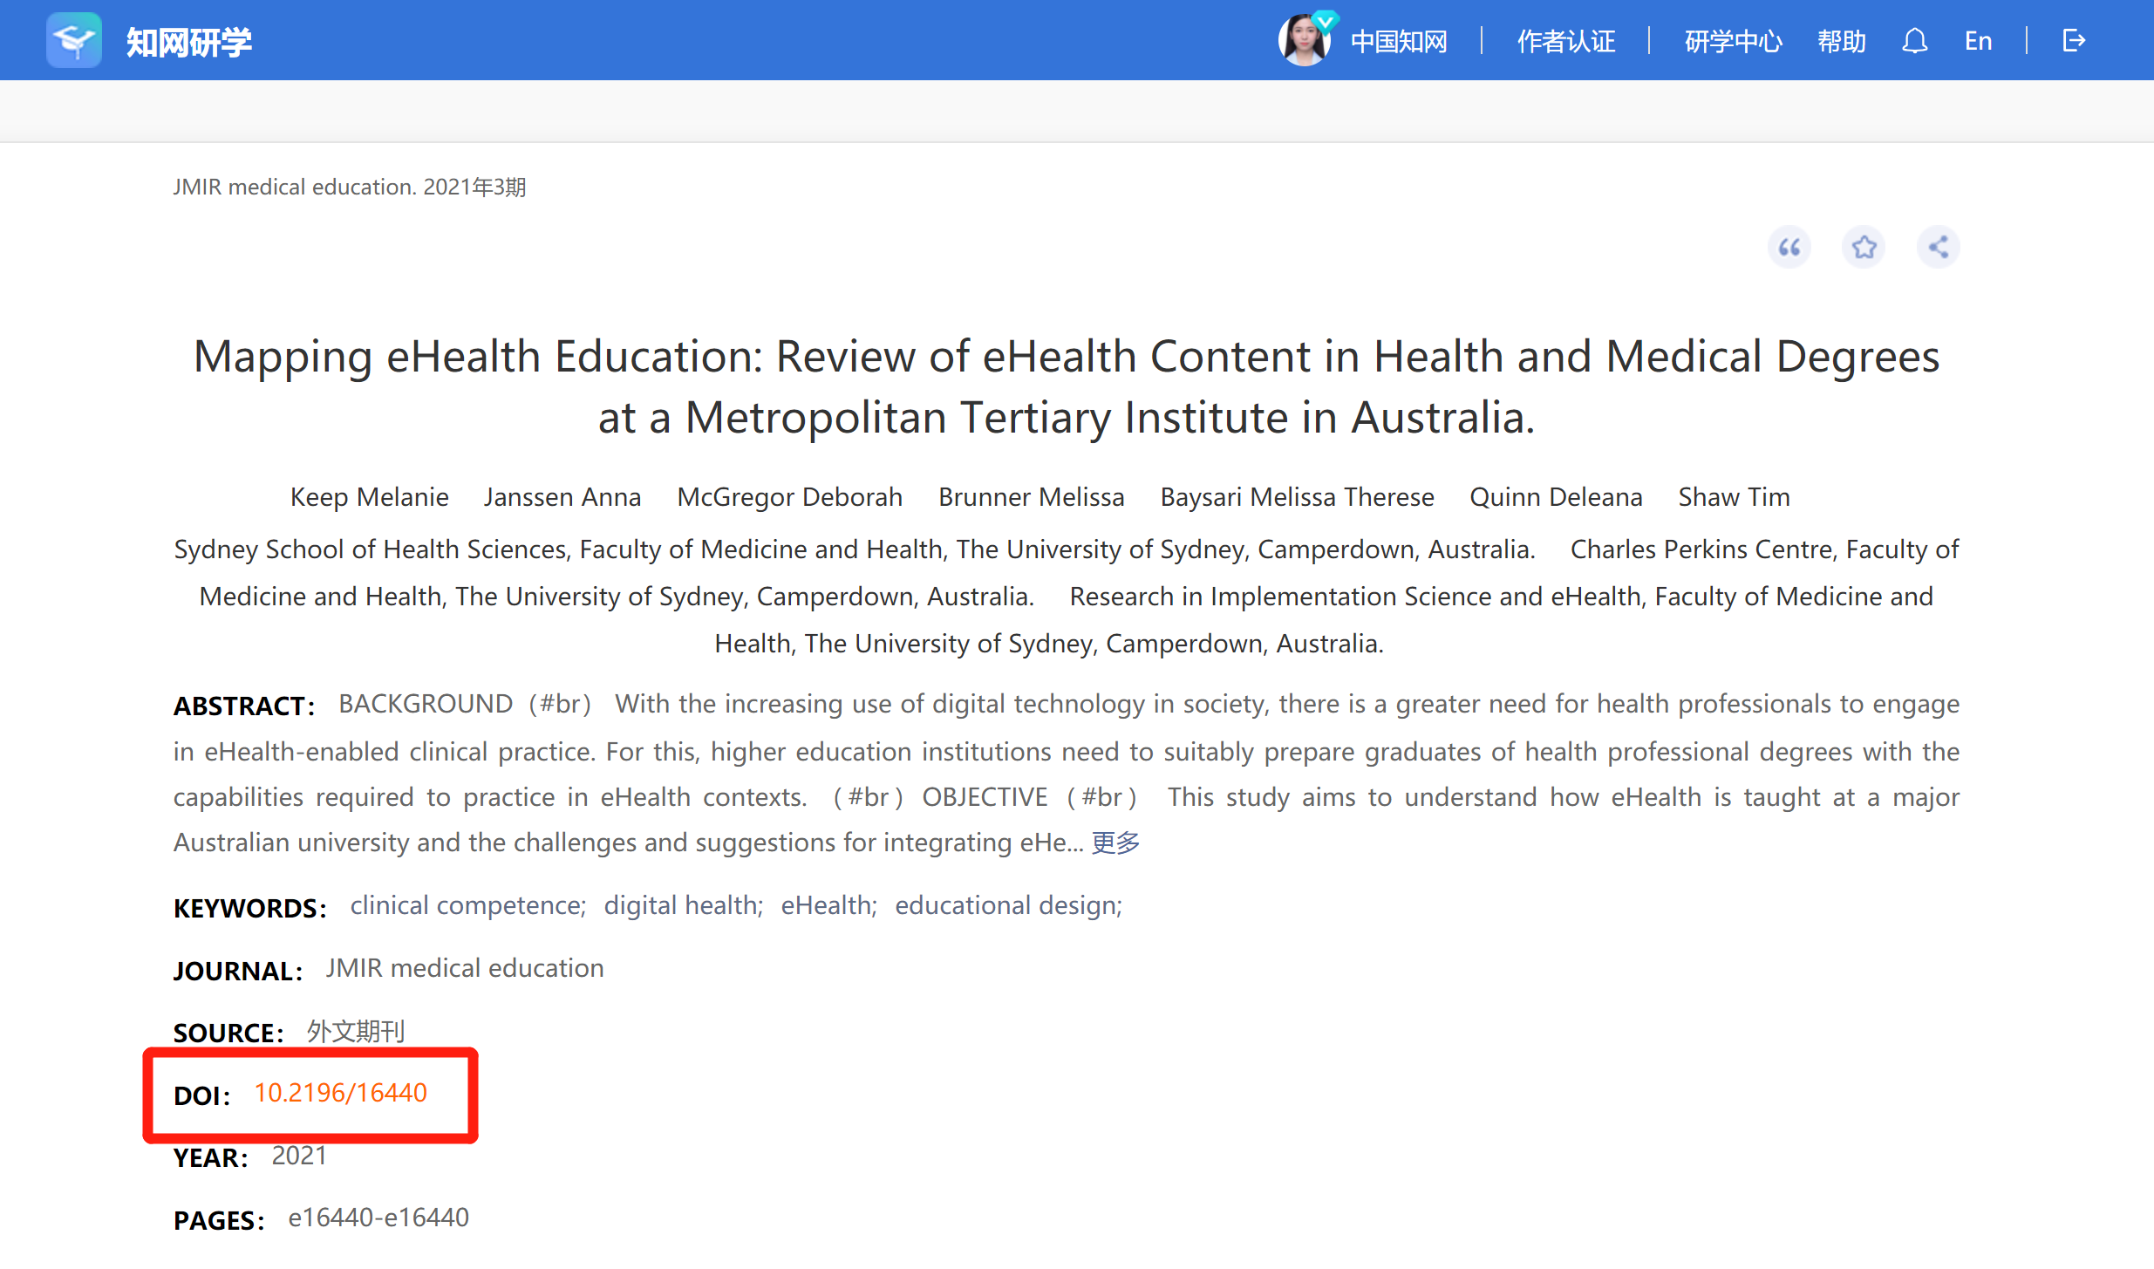
外文信息
外文资源也可检索，含可阅读资源和DOI等链接
文章原链接信息

Slide 36
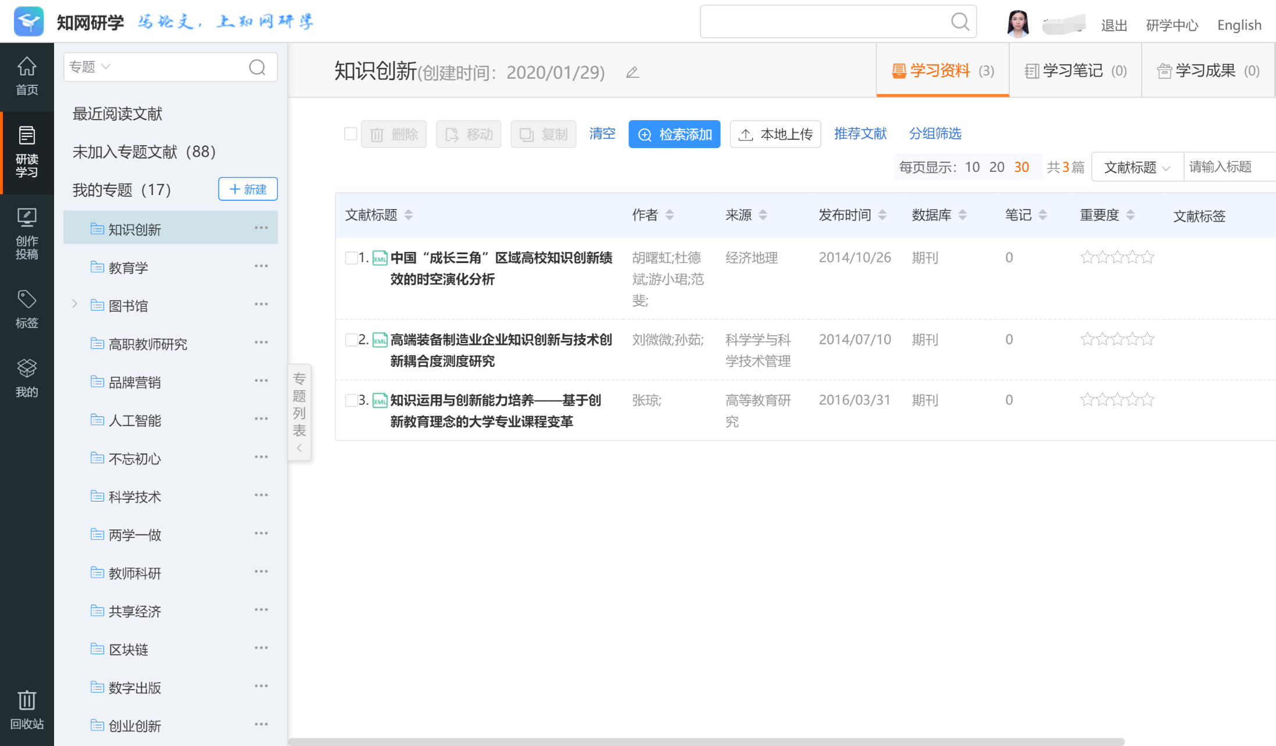
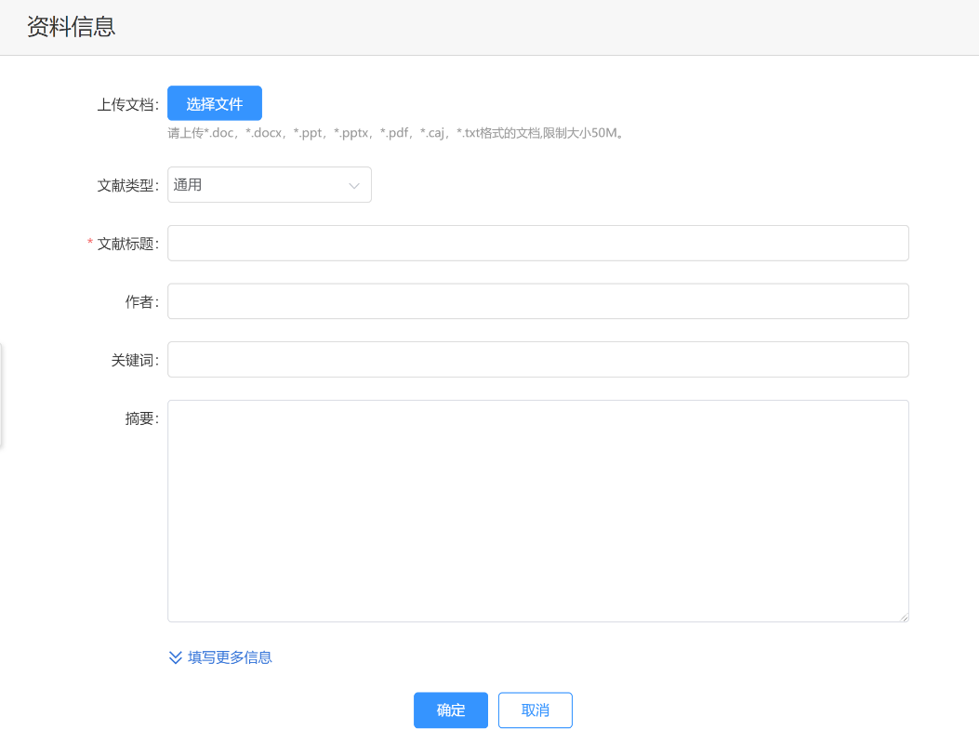
本地上传
本地文献可以上传，进行统一管理
电脑里的本地文献
可以上传 进行统一管理

Slide 37
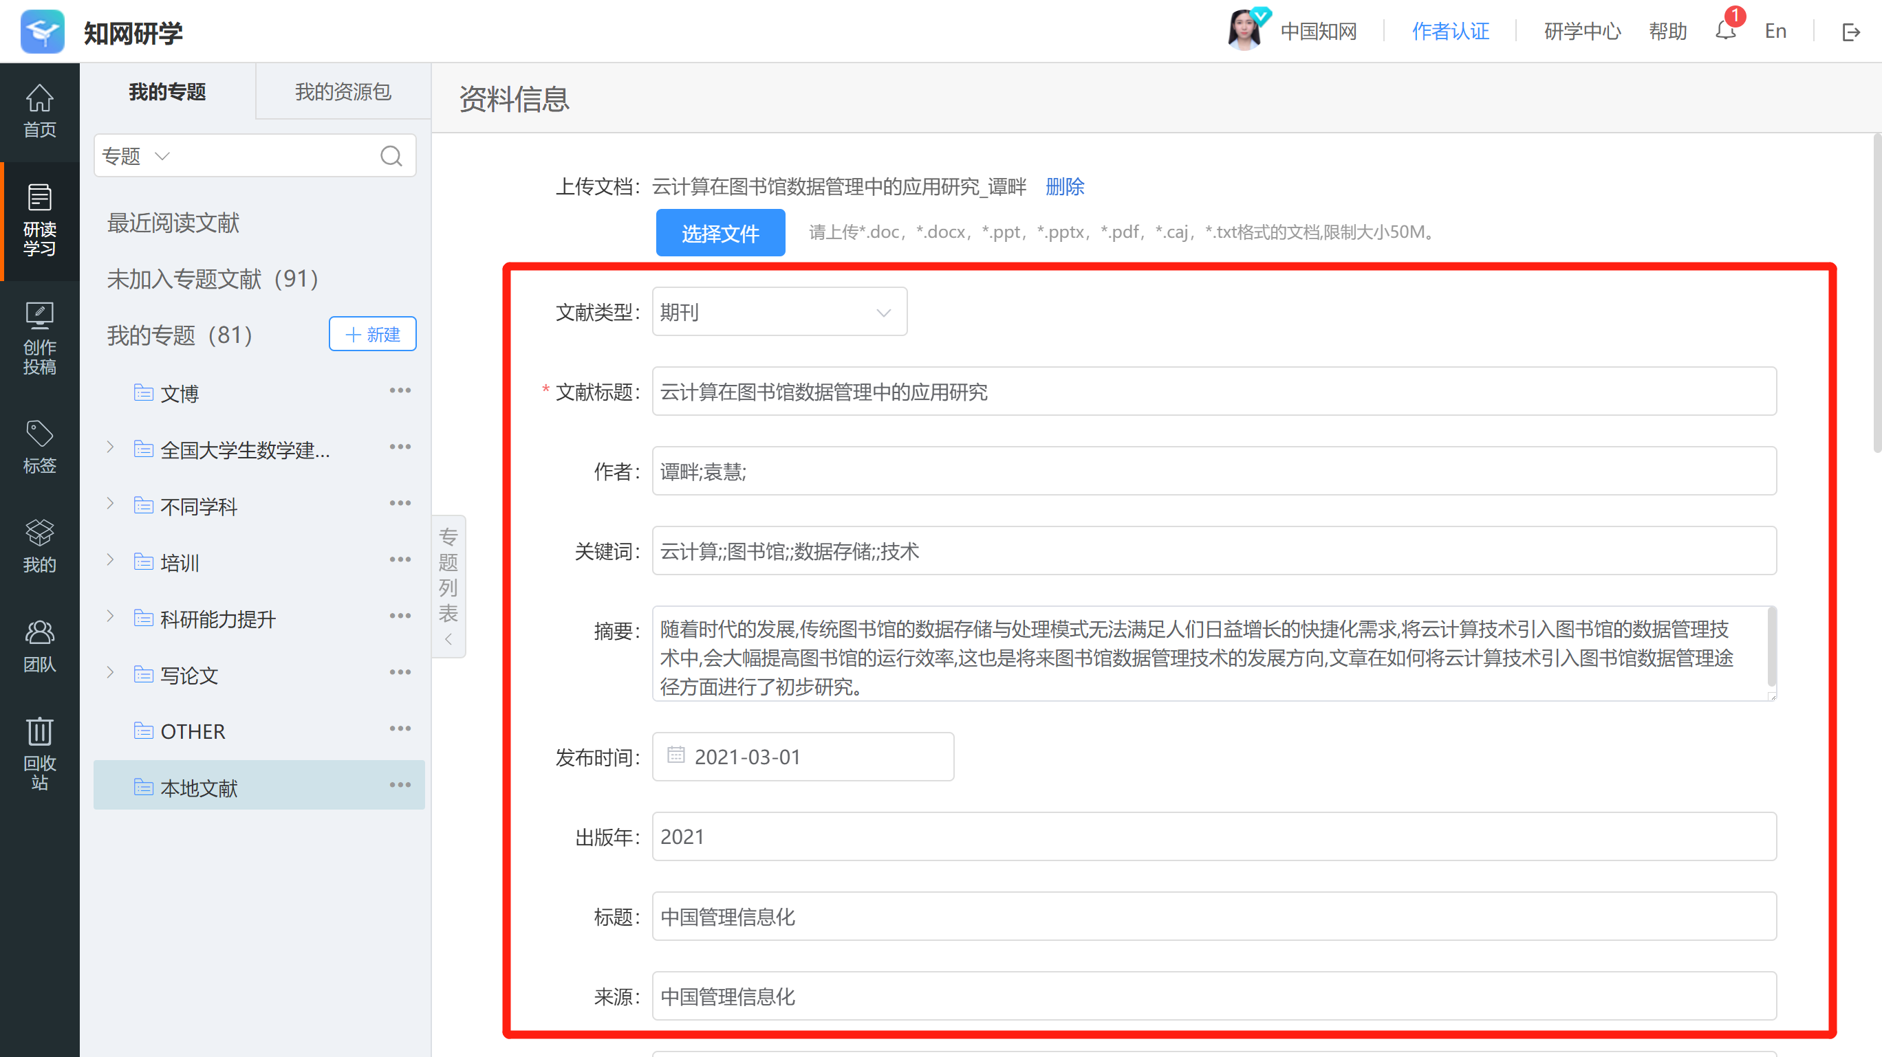
本地文献上传识别
采用“查询题录、属性解析、生产标引”3种方式提取文献题录信息。
上传文献自动识别题录信息

Slide 38
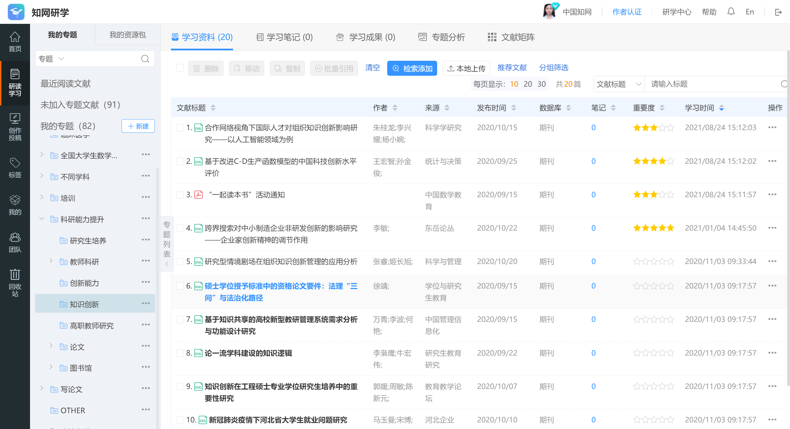
文献查找及管理
可以在研读学习页面进行专题管理，查找文献。
单篇搜索文献
多条件筛查文献
重要度标识
专题管理

Slide 39
文献采集助手
支持将网页内容以及国内外常用数据库的题录信息或全文保存到知网研学
下载文献采集助手
根据安装说明安装

Slide 40
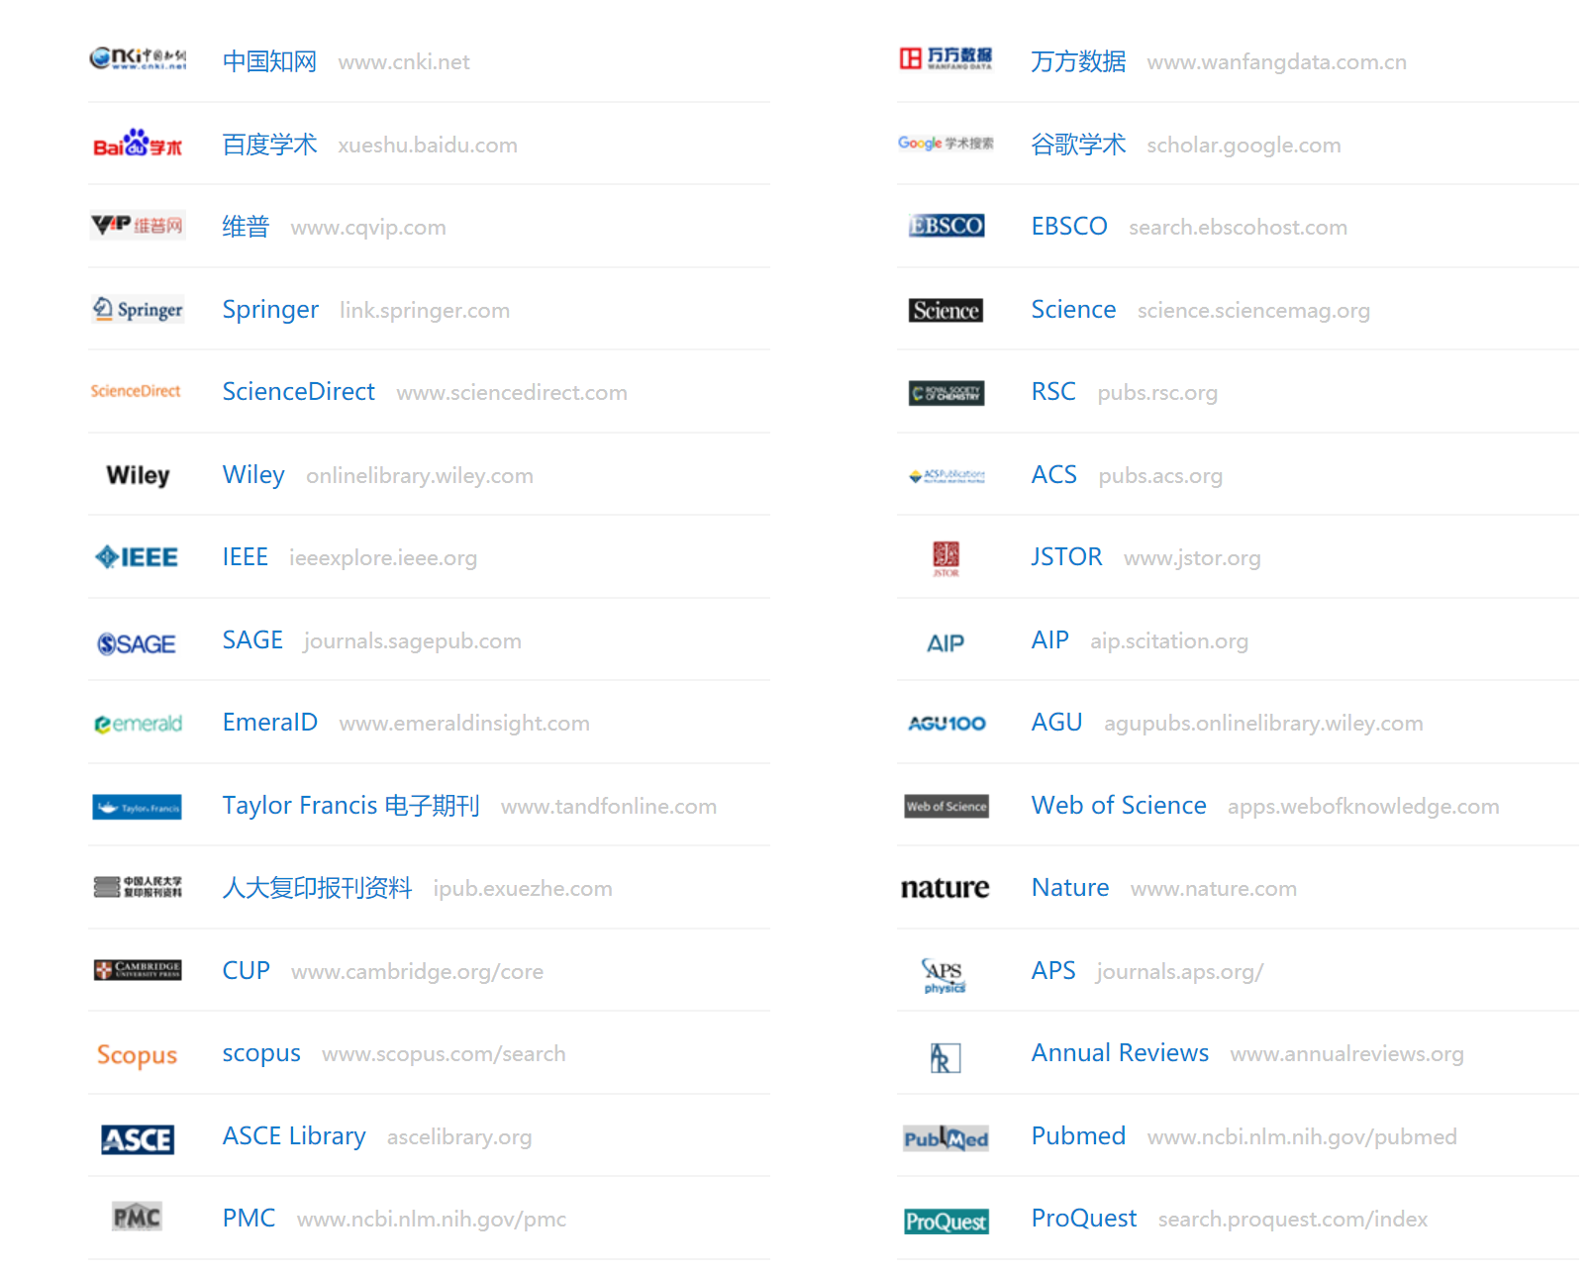
文献采集助手
支持网站

Slide 41
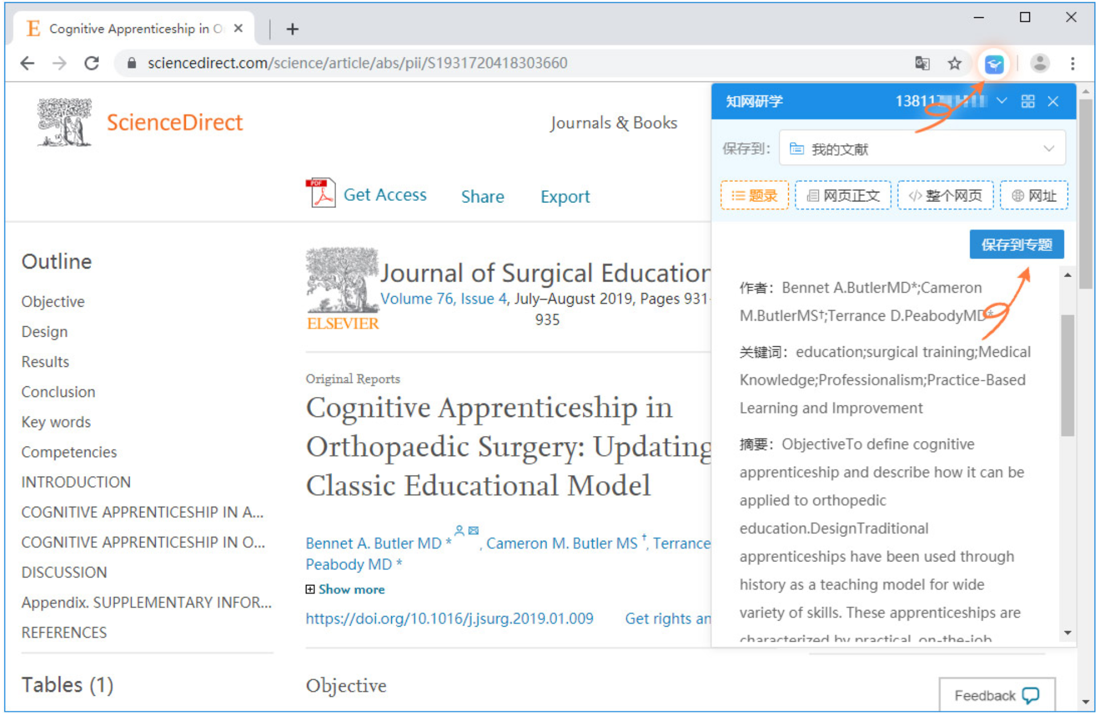
文献采集助手
保存题录信息
将网页内容以及中国知网及其他国内外常用数据库的题录信息或全文保存到知网研学。

Slide 42
第四步
如何阅读文献

Slide 43
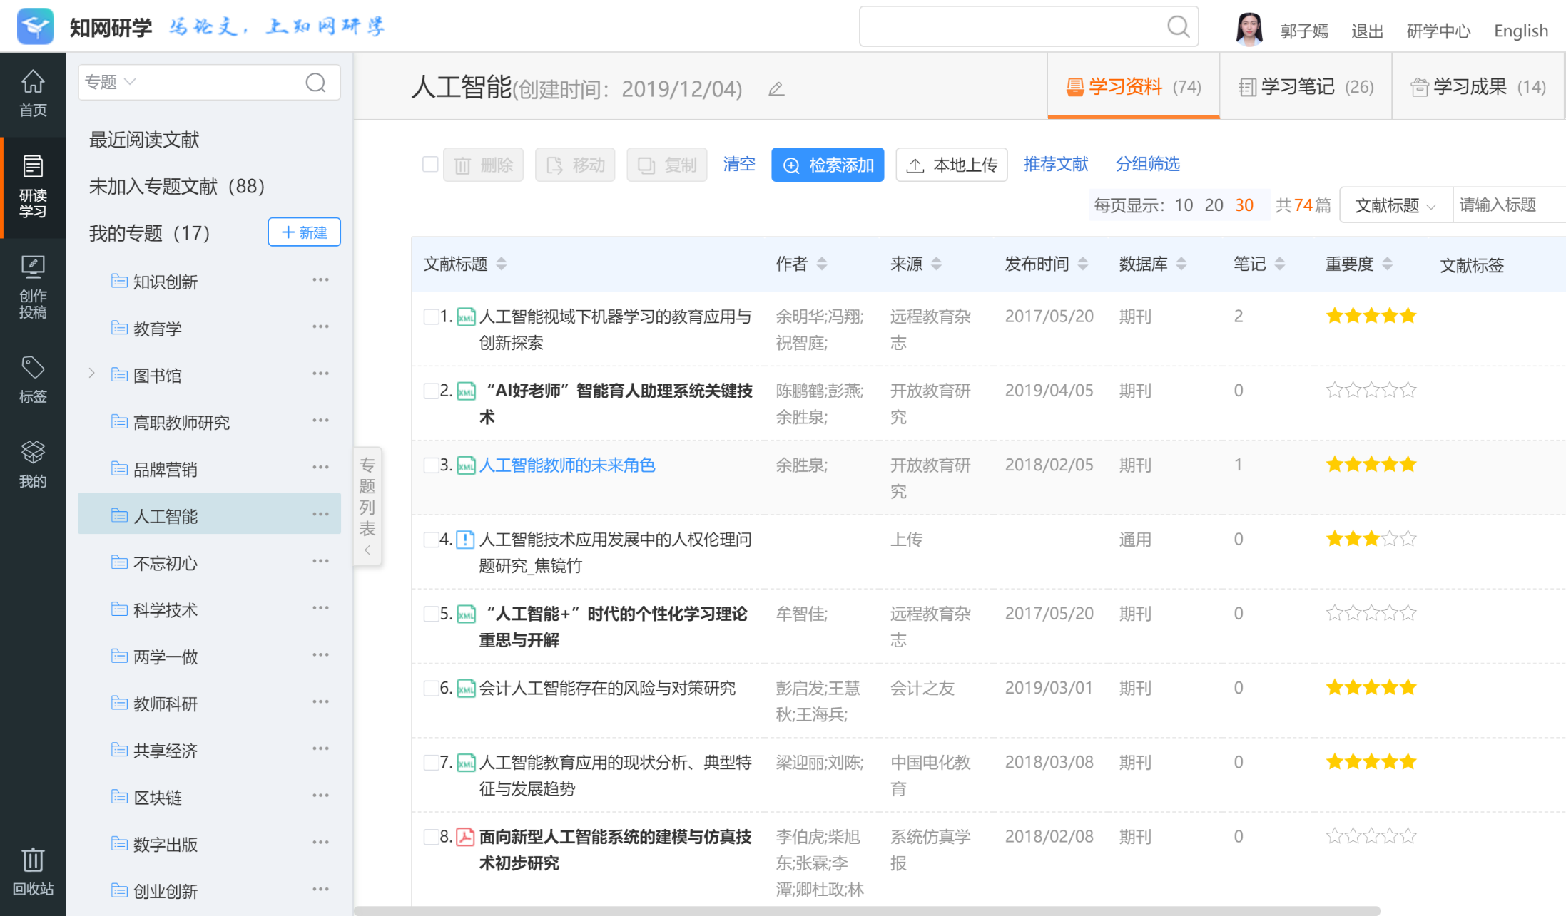
打开文献
方法①：知网研学专题中点开文章
选择专题中的文献打开

Slide 44
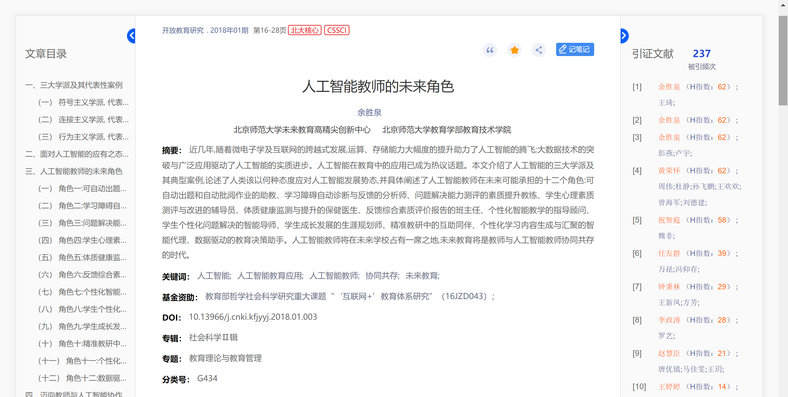
打开文献
方法②：知网首页点开的文章，点击“记笔记”
点击“记笔记”

Slide 45
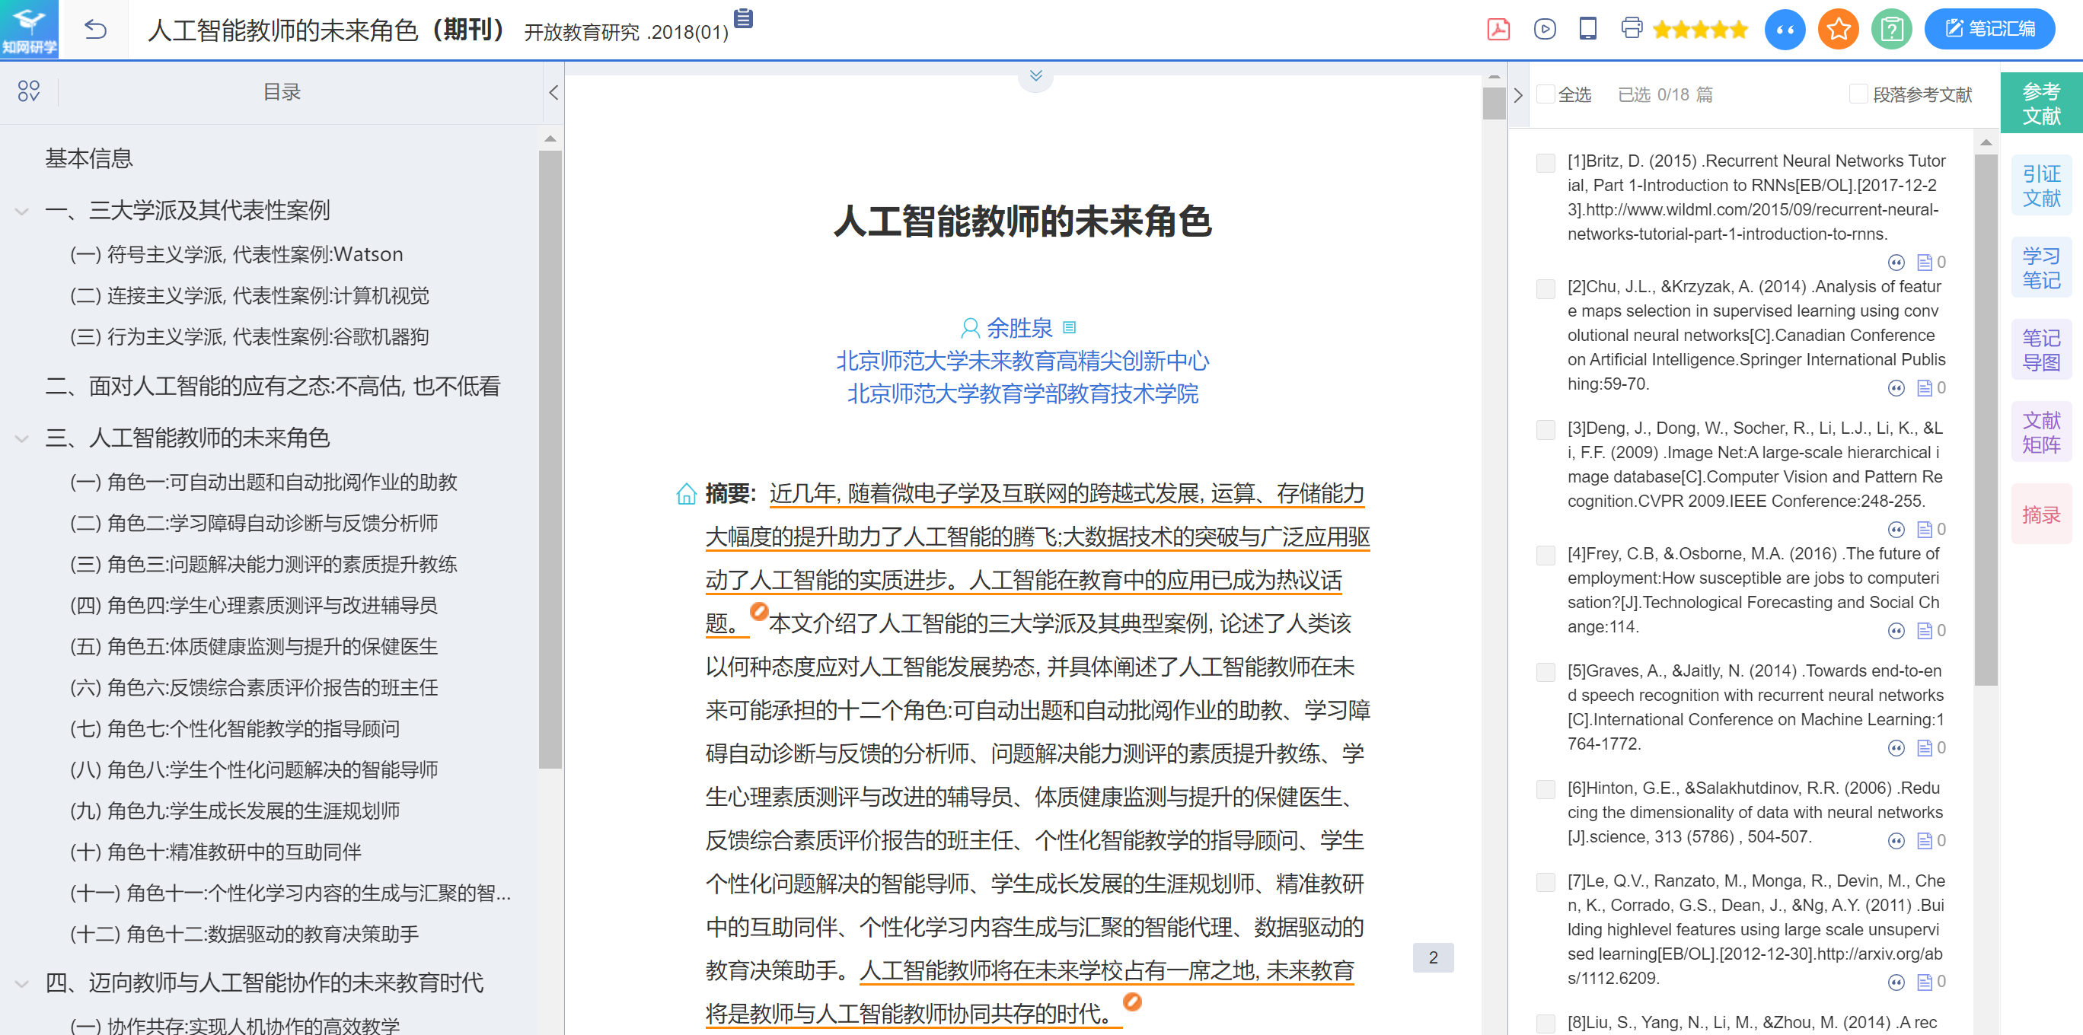
目录大纲
快速了解文章内容，粗读文献
目录：浏览文献大纲和图表
快速了解文章内容，粗读文献
点击目录，快速跳转

Slide 46
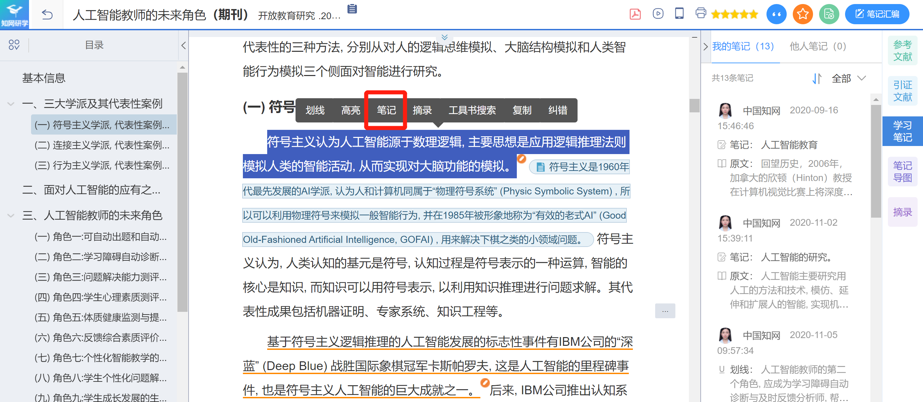
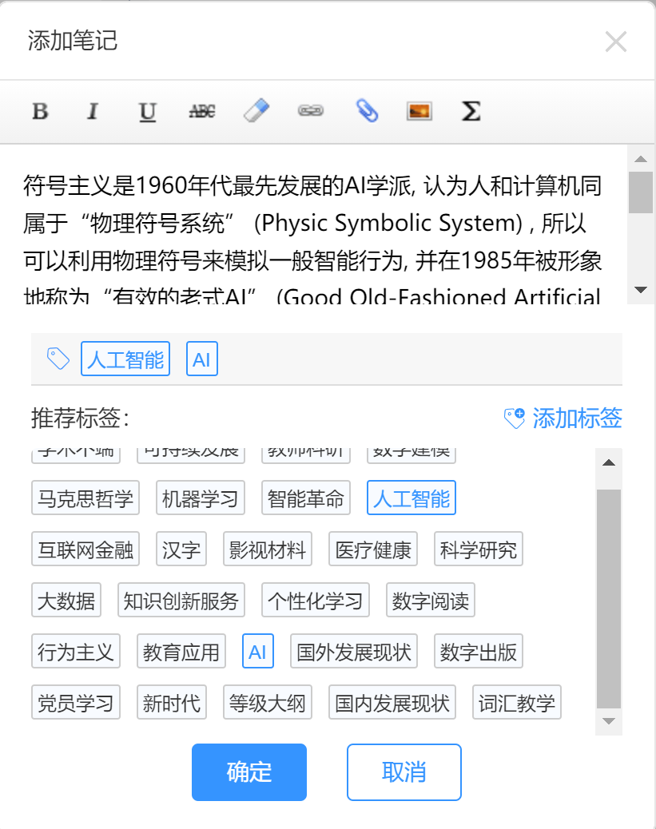
做笔记
选择想要记录的片段，点击笔记即可记录信息

Slide 47
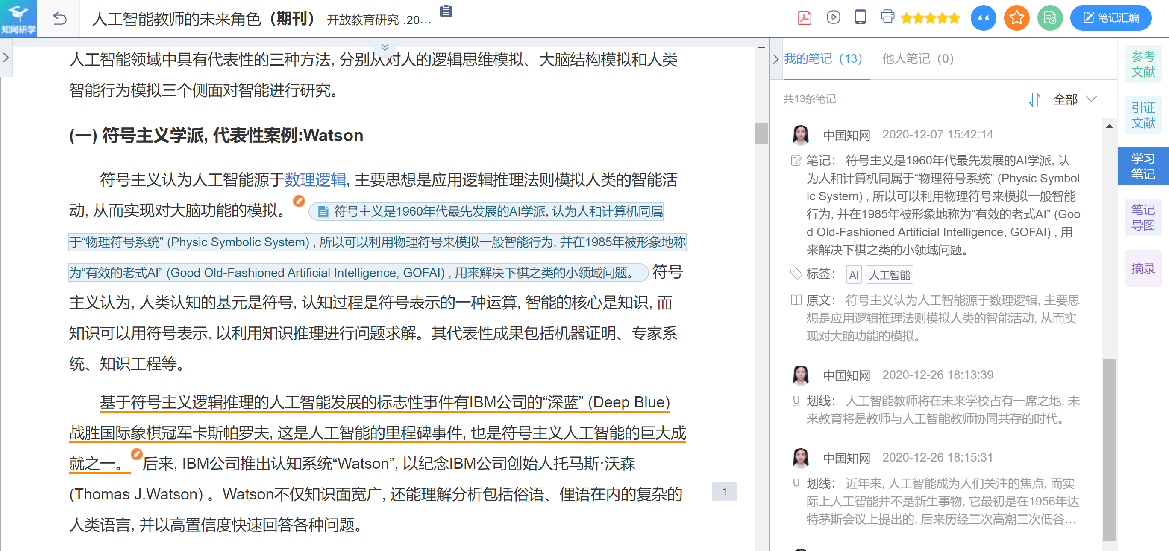
做笔记
选择想要记录的片段，点击笔记即可记录信息
笔记自动归类在右侧“我的笔记”
以及在文中归类在所选文字下方

Slide 48
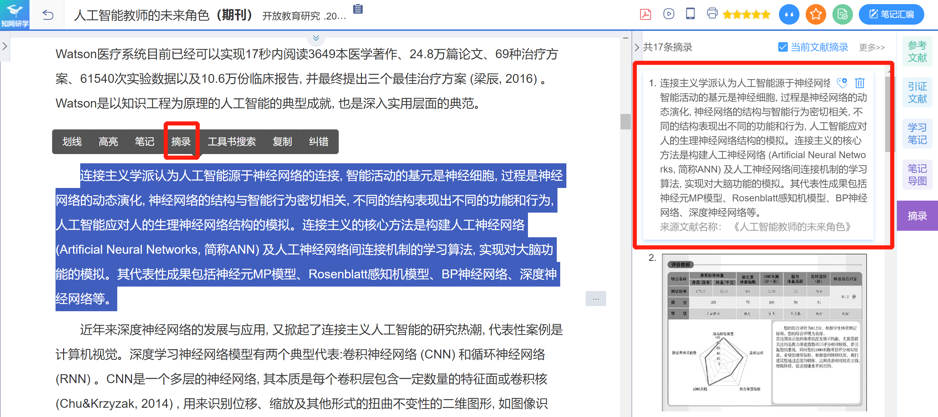
记录文摘
选择想要摘录的片段，点击文摘，即可放入文摘库保存
重要的句子、图表、素材
一键添加至素材库
方便写论文时引用

Slide 49
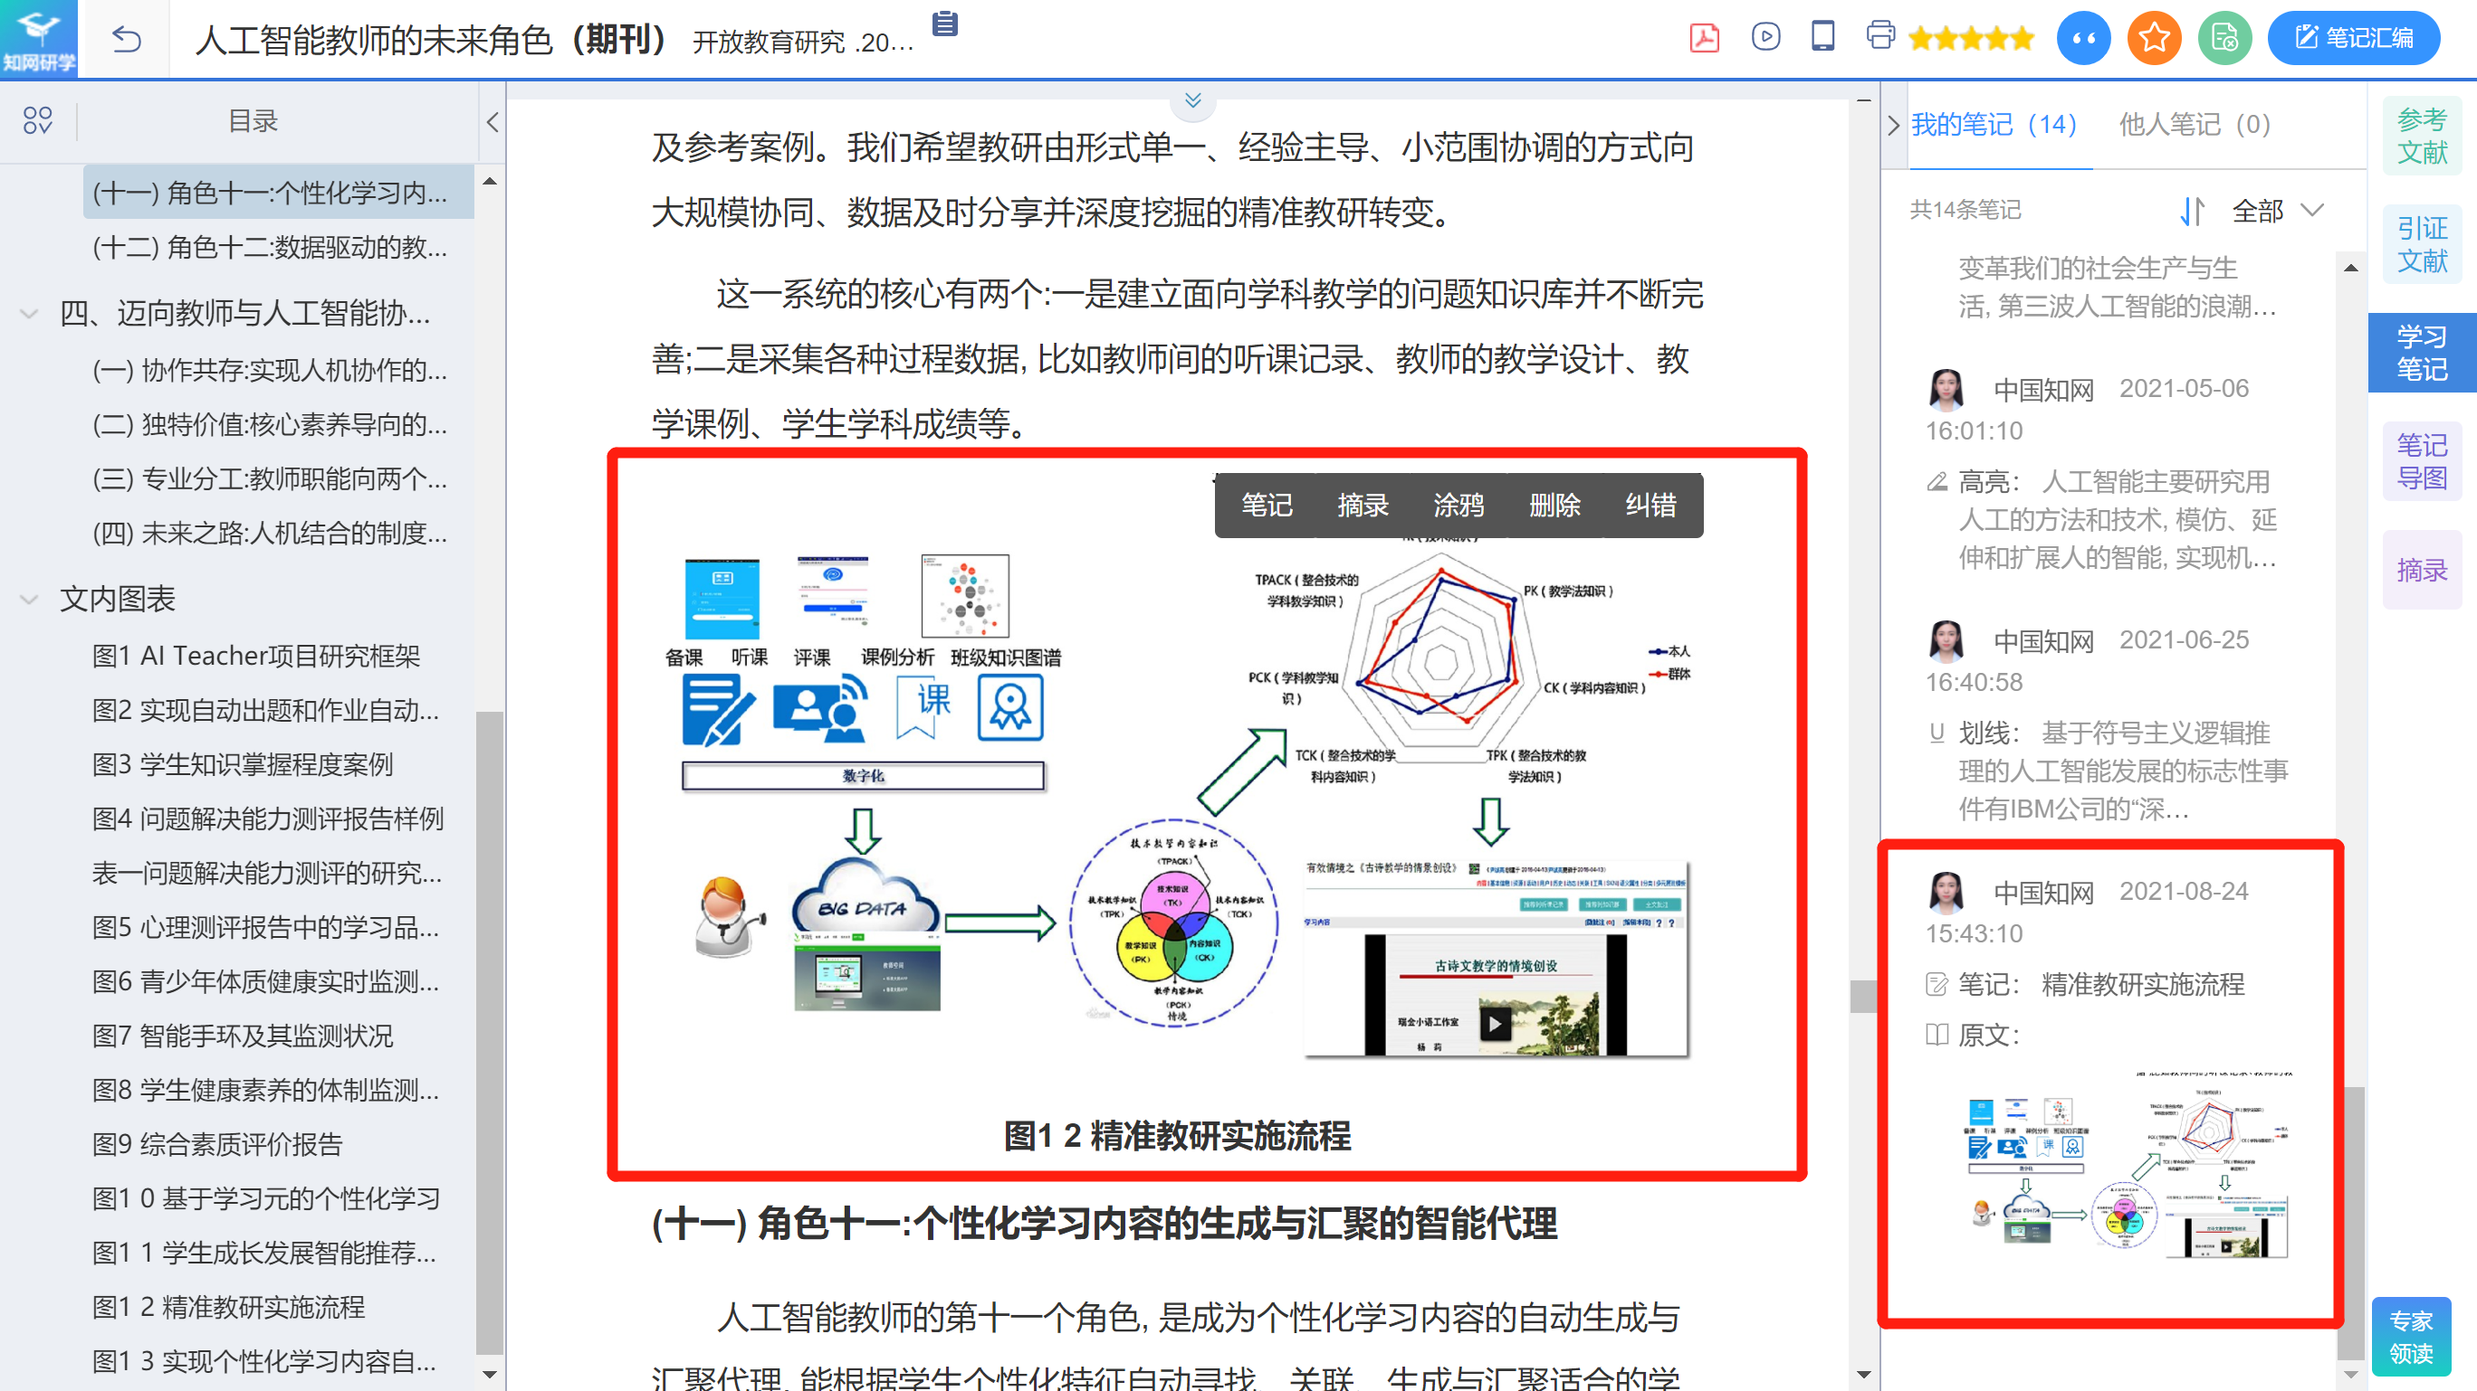
图片记录
文章内的图片、表格，可以摘录，在上面标记
文中图片/表格
高清浏览做标记

Slide 50
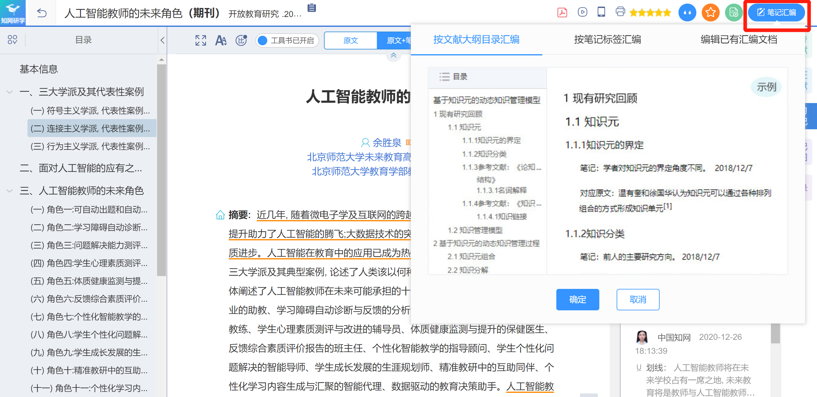
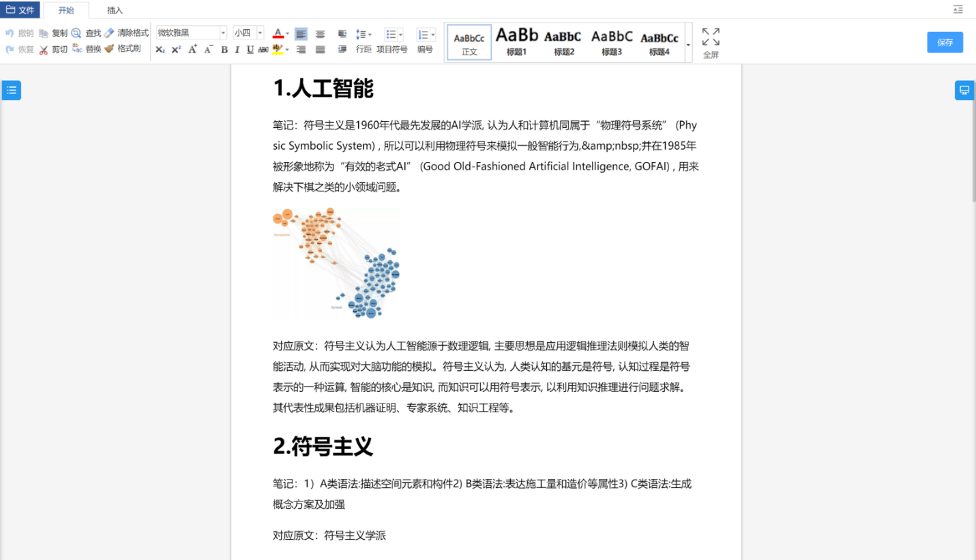
笔记汇编
本文所有笔记
一键汇编
单篇文章所有笔记，一键汇编成文档，进行编辑
笔记+原文

Slide 51
笔记导图
文中笔记可自动生成思维导图，也可自行编辑笔记导图
生成本文全部笔记导图

Slide 52
参考文献
直接点击即可打开参考文献
参考文献列表
直接点击即可阅读
在参考文献上也可以划线、
做笔记、文摘等

Slide 53
拓展信息
直接点击即可打开参考文献
作者、关键词、来源
重要信息拓展阅读

Slide 54
文献比对
两篇文献同步阅读，进行对比阅读
选择需要对比阅读的文献

Slide 55
文献比对
两篇文献同步阅读，进行对比阅读

Slide 56
文献矩阵
可边阅读边进行内容分类添加，形成文献矩阵
阅读中记录重要信息
填充至文献矩阵中

Slide 57
文件夹文献矩阵
图表呈现多篇文献的研究核心点
添加多篇文章，形成文献矩阵表格

Slide 58
文件夹文献矩阵
图表呈现多篇文献的研究核心点

Slide 59
第五步
如何进行创作

Slide 60
思维导图
新建——思维导图——创建大纲，激发灵感
创建思维导图
“创作投稿”可以创建内容

Slide 61
思维导图
新建——思维导图——创建大纲，激发灵感

Slide 62
思维导图转换目录大纲
思维导图—模板—创建大纲
通过模板-导图大纲模板
找到创建好的思维导图

Slide 63
思维导图转换目录大纲
思维导图——创建大纲

Slide 64
模板上传
可上传本地文档作为创作模板

Slide 65
文档创作
新建——思维导图——创建大纲，激发灵感
创建文档

Slide 66
创作界面
分为目录区、创作区、素材区
文章目录
个人素材库
在线实时搜索
创作内容

Slide 67
文摘添加
文摘、笔记、汇编及个人网盘、知网文献内容可以直接检索利用，提高笔记和文摘的利用效率
可以添加过去阅读中的文摘
点击添加
即可一键添加到左侧创作中

Slide 68
参考文献
参考文献自动添加，点击角标随时修改
系统自动添加参考文献，
点击引用角标可进行修改

Slide 69
笔记添加
笔记/原文可以一键添加到创作中
点击添加
可一键添加到左侧创作中
黑体：所做笔记
斜体灰色：文章原文

Slide 70
选择文献类型
自动插入对应格式的引文
参考文献
手动插入引文

Slide 71
在线搜索
右侧CNKI检索可以检索在线文章，边读边添加
内容、图表
一键添加

Slide 72
第六步
如何在线投稿

Slide 73
投稿通道
检索可投稿期刊报刊，官方网站可以一键直投
关键词查找期刊
筛选期刊
根据学科导航选择
官方网站
一键直达
Notes:
10大来源专辑、168个学科，

Slide 74
期刊订阅
主页添加订阅源，添加感兴趣的期刊，后期可以实时获得推送
添加订阅源

Slide 75
期刊订阅
主页添加订阅源，添加感兴趣的期刊，后期可以实时获得推送
添加感兴趣的期刊

Slide 76
期刊订阅
主页添加订阅源，添加感兴趣的期刊，后期可以实时获得推送
首页定期推送新内容

Slide 77
投稿分析
输入您的文章信息，查找合适您文章发表的期刊
输入文章的信息
选定研究领域、
期刊指标

Slide 78
投稿分析
输入您的文章信息，查找合适您文章发表的期刊
不同的排序方法
推荐匹配度高的期刊
并提供已有的投稿通道

Slide 79
投稿分析
输入您的文章信息，查找合适您文章发表的期刊

Slide 80
第七步
如何管理个人知识

Slide 81
标签
创建、整理自己的笔记标签；可查看对应标签下的笔记、文献、摘录内容
梳理标签，将自己知识体系网格化，
可创建多级标签

Slide 82
文摘笔记
统一收录在“我的”板块，可以查找和删除
收录知网研学阅读过程中，所有的文摘笔记

Slide 83
记事本
建立记事本，琐碎信息统一收录
建立记事本，琐碎信息统一收录

Slide 84
我的成果
自己汇编的文档、创作内容统一管理
所有个人创作
包括思维导图和文档
所有单篇笔记汇编
专题笔记汇编

Slide 85
我的学术成果
作者认证与认领成果完成后即可免费阅读全文。
认证成为作者可以认领自己的作品

Slide 86
订阅推送
可以订阅多种不同的学术推送，订阅后会在主页显示
添加新的订阅源
我订阅的内容

Slide 87
订阅推送
可以订阅多种不同的学术推送，订阅后会在主页显示
首页显示我的订阅
并且实时更新

Slide 88
第八步
如何进行团队学习

Slide 89
群组学习
左侧下方“团队”板块
此处显示我加入的团队
可以加入多个团队
点击“团队”

Slide 90
团队-群组
群组内容查看
群公告
团队中的群组
可以加入或建立多个群组
共享资料
群组动态

Slide 91
群组管理
群组内容查看
编辑群组基本信息
管理群组成员

Slide 92
消息
群消息发布
可通过上方，发布消息

Slide 93
消息
内部成员消息互动
收到的消息，可评论
我发出的消息
可查看评论

Slide 94
群组学习
教师与学生现实应用场景
老师
基于CNKI资源+自有的教材/讲义/音视频资源，组织学习资源
发布学习任务、跟进学习进度、查看学生学习数据
接收、指导、评价学生作业
学生
群组内学习互助与分享
自建学习资源包分享到群组
实时查看群组成员的动态
以文档创作、绘制思维导图等方式，完成老师发布的学习任务（如，阅读报告、课程论文...）

Slide 95
Notes:
共享阅读页面：
点击消息中的共享资料，可进入资料的阅读页面。右侧可以看到我的笔记、他人共享笔记，可筛选查看不同的人共享的笔记。应用于教学场景即师生笔记互见。

Slide 96
Notes:
共享阅读页面：
也可以具体查看每个段落中他人共享的笔记。

Slide 97
编创资源包
团队可以编创自己团队的内部资源包进行共享发布
点击“编创资源包”进入编创界面

Slide 98
编创资源包
团队可以编创自己团队的内部资源包，并进行共享发布
进项编创
查看正在编创和已发布的自创资源包

Slide 99
编创资源包
团队可以编创自己团队的内部资源包，并进行共享发布

Slide 100
第九步
手机端使用方法

Slide 101
手机APP端
下载“知网研学”APP

Slide 102
登录/注册
已注册用户
输入账号密码进行登录
已注册用户/未注册用户
未注册用户
点击下方注册新用户
通过手机号和验证码进行注册

Slide 103
绑定资源账号
点击头像-设置-绑定
第一步
点击头像
第三步
选择不同关联方式
第二步
点击关联机构/团队

Slide 104
首页
发现-研读-订阅-成果

Slide 105
检索
检索-高级检索
可选择不同数据库
点击文献即可阅读
输入检索词进行检索
检索条件可以更改

Slide 106
阅读文献
参考文献/引证文献快速阅读
目录 收藏 分享 知网节

Slide 107
CNKI文献全文分享
APP内文章可全文分享

Slide 108
订阅
可收藏/更改订阅
订阅更多
查看更多内容
当前订阅的内容

Slide 109
第十步
电脑端使用方法

Slide 110
电脑端知网研学
下载“知网研学”电脑端（原E-Study）
通过CNKI账号密码登录
或注册登录

Slide 111
管理学习专题
归纳管理个人素材
创建新素材
学习专题与网页端通同步

Slide 112
文献阅读
深度研度文献
阅读功能与网页端一致
记录内容将会同步到网页端与手机端

Slide 113
检索工具
学术科研信息海量检索

Slide 114
开题报告
提供开题报告模板

Slide 115
写作与投稿
提供开题报告模板
添加/自建/导入其他投稿渠道
选择出版物
了解出版物情况

Slide 116
WORD写作
提供开题报告模板
WORD插件提供快速撰写工具

Slide 117
使用手册+常见问题+视频教程
日常使用有问题可以来研学平台首页 x.cnki.net 点击“帮助”查询

Slide 119
微信公众号： “知网研学”
微博公众号： “知网研学”
抖音公众号，扫一扫加关注
欢迎关注我们

Slide 120
THANK YOU

